Slide 1
SUDSKI POSTUPCI UTVRĐIVANJA NEDOSTATAKA NA GRAĐEVINAMA I PROJEKTIMA
HRVATSKA KOMORA INŽENJERA GRAĐEVINARSTVA
Dani Hrvatske komore inženjera građevinarstva Opatija, 2019.
Gubitak HI svojstava krovne HI folije u jamstvenom roku
postupak rješavanja nedostataka koji spadaju pod
bitne zahtjeve za građevinu
Krunoslav Komesar
Zlatko Omerhodžić
Krunoslav Komesar, dipl.ing.građ., stalni sudski vještak za graditeljstvo - HDSVIP Mr. sci. Zlatko Omerhodžić, dipl.ing.građ., stalni sudski vještak za graditeljstvo - HDSVIP
Notes:
1

Slide 2
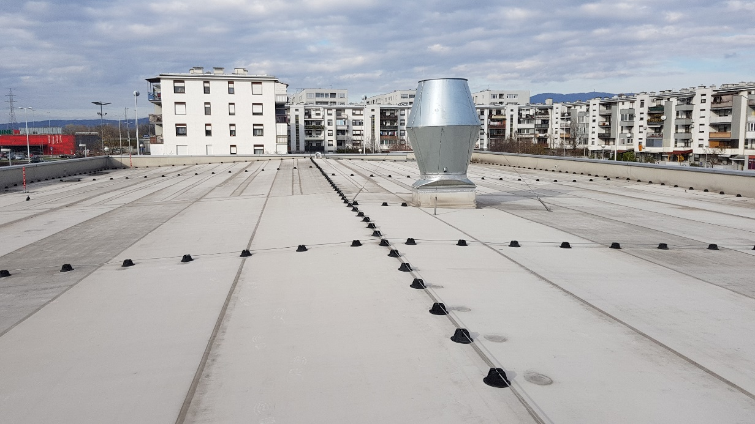
VJEŠTAČENJE KROVNE HIDROIZOLACIJSKE FOLIJE NA RAVNOM KROVU POSLOVNE GRAĐEVINE (GUBITAK HIDROIZOLACIJSKIH SVOJSTAVA U JAMSTVENOM ROKU) postupak rješavanja nedostataka koji spadaju pod bitne zahtjeve za građevinu Krunoslav Komesar, dipl.ing.građ., stalni sudski vještak za graditeljstvo Mr. sci. Zlatko Omerhodžić, dipl.ing.građ., stalni sudski vještak za graditeljstvo

Slide 3
INVESTITOR – Vlasnik građevine PRETHODNI IZVOĐAČ – Glavni izvođač - Tvrtka koja je izgradila građevinu NOVI IZVOĐAČ – Tvrtka angažirana radi sanacije nedostataka GRAĐEVINSKI VJEŠTAK – Vještak kojeg je angažirao Investitor radi izrade elaborata zatečenog stanja i izrade tehničkog rješenja sanacije SUDSKI VJEŠTAK – Vještak kojeg je angažirao nadležni sud radi postupka osiguranja dokaza
POJMOVNIK

Slide 4
UVOD
Na primjeru vještačenja nedostataka krovne hidroizolacijske folije na poslovnoj građevini trgovačke namjene (supermarket) koji su se pojavili u jamstvenom roku, prikazati će se kompletna procedura postupanja svih učesnika te koraci investitora koji su u tom postupku realizirani prema pravilima struke i pravnoj praksi u RH.
Rješavanje nedostataka na građevinama može se promatrati kroz dva aspekta:
RJEŠAVANJE NEDOSTATAKA NA GRAĐEVINAMA
A. STRUČNI ASPEKT
B. PRAVNO-PROCEDURALNI ASPEKT

Slide 5
A. STRUČNI ASPEKT
Prikaz stručnog problema nastanka i uzroka nedostataka na građevini
Utvrđivanje tehničkog načina sanacije
Prikaz tijeka sanacije
Obračun izvedenih radova

Slide 6
Utvrđivanje nedostataka na građevini u jamstvenom roku
Zahtjev izvođaču za otklanjanjem nedostataka u okviru svojih ugovornih obveza
Nakon odbijanja izvođača radova - rješavanje problema u vlastitom aranžmanu (angažiranje građevinskog vještaka, izrada tehničkog rješenja sanacije, izrada troškovnika sanacijskih radova, odabir novog izvođača za sanacijske radove)
Zahtjev nadležnom sudu za osiguranjem dokaza (angažiranje sudskog vještaka, utvrđivanje konačne vrijednosti izvršenih radova, izrada vještačkog nalaza sudskog vještaka)
Pokretanje sudskog postupka od strane investitora protiv prethodnog izvođača radi naplate štete
Razlika u pristupu izrade nalaza građevinskog vještaka kojeg je angažirao investitor i sudskog vještaka u postupku osiguranja dokaza
B. PRAVNO-PROCEDURALNI ASPEKT

Slide 7
ZAKONSKA UTEMELJENOST
PROCURJEVANJA OBORINSKE VODE U UNUTRAŠNJOST GRAĐEVINA – JEDAN OD NAJČEŠĆIH NEDOSTATAKA NA GRAĐEVINAMA PRIPADA U BITNE (TEMELJNE) NEDOSTATKE
Zakon o obveznim odnosima (NN 35/05, 41/08, 125/11, 78/15, 29/18)
IV. ODGOVORNOST ZA BITNE ZAHTJEVE ZA GRAĐEVINU Članak 633. (1) Izvođač odgovara za nedostatke građevine koji se tiču ispunjavanja zakonom određenih bitnih zahtjeva za građevinu ako se ti nedostaci pokažu za vrijeme od deset godina od predaje i primitka radova.
Zakon o gradnji (NN 153/13, 20/17, 39/19)
TEMELJNI ZAHTJEVI ZA GRAĐEVINU Čl. 8: Temeljni zahtjevi za građevinu su: 1. mehanička otpornost i stabilnost 2. sigurnost u slučaju požara 3. higijena, zdravlje i okoliš > čl. 11., st.1, t.7: prisutnost vlage u dijelovima građevine ili na površini unutar građevine 4. sigurnost i pristupačnost tijekom uporabe 5. zaštita od buke 6. gospodarenje energijom i očuvanje topline 7. održiva uporaba prirodnih izvora.

Slide 8
VJEŠTAČENJE KROVNE HIDROIZOLACIJSKE FOLIJE NA RAVNOM KROVU POSLOVNE GRAĐEVINE
SLUČAJ IZ PRAKSE

Slide 9
TEHNIČKI PODACI O GRAĐEVINI
NAMJENA I VRSTA GRAĐEVINE: Poslovna građevina trgovačke namjene (supermarket)
GODINA IZGRADNJE: 2010.g.
KATNOST: Prizemnica
OBLIK GRAĐEVINE: Približno pravokutan, dim cca 60 x 30 m
OBLIK KROVA: Ravni krov (dvostrešni s blagim padom od 2%)
POVRŠINA KROVA: cca 1.800 m2
ZAVRŠNA OBRADA KROVA: PVC krovna hidroiz. folija proizvođača Flagon SR d=1,5 mm
ODVODNJA KROVA: Po uzdužnoj strani, uz rub obostrano po 3 slivnika (na razmaku od cca 30 m), ukupno 6 slivnika

Slide 10
OČITOVANJE NEDOSTATAKA
Investitor je zamijetio povremena curenja vidljiva na podgledu nadstrešnice nad glavnim ulazom u građevinu a zatim i na dijelu unutrašnjosti građevine.
Prucurjevanja s krova u unutrašnjost zgrade su s vremenom postala sve veća i obimnija, te je dio građevine postao potpuno neupotrebljiv za normalnu uporabu (prostori učionice, knjižnice….)
Kako bi utvrdio uzroke nastale štete investitor je u dva navrata angažirao građevinskog vještaka I naručio izradu vještačkog nalaza.
Građevinski vještak izradio je za investitora svoj vještački nalaz u razdoblju 10/2017 – 01/ 2018

Slide 11
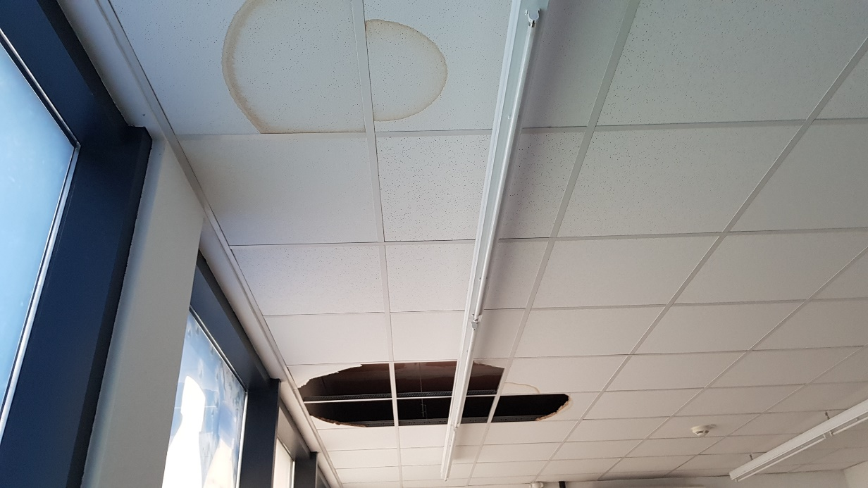
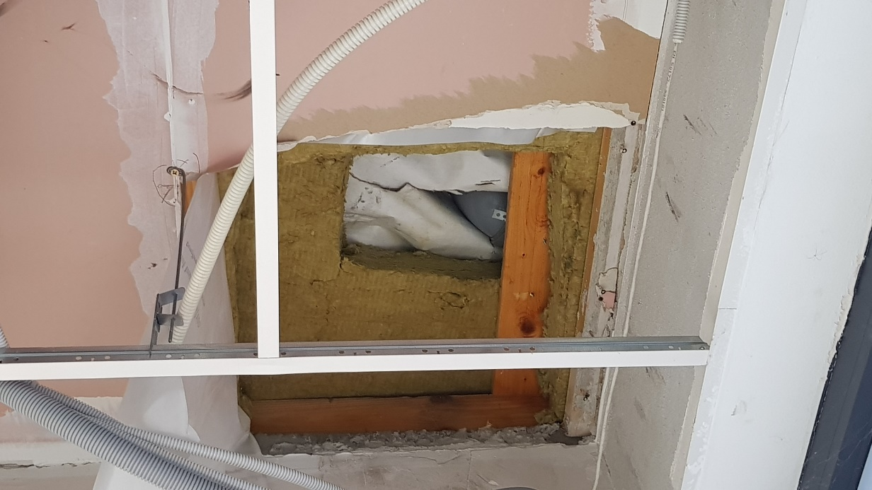
INVESTITOR ANGAŽIRA GRAĐEVINSKOG VJEŠTAKA
ZATEČENO STANJE UNUTAR GRAĐEVINE – listopad 2017

Slide 12
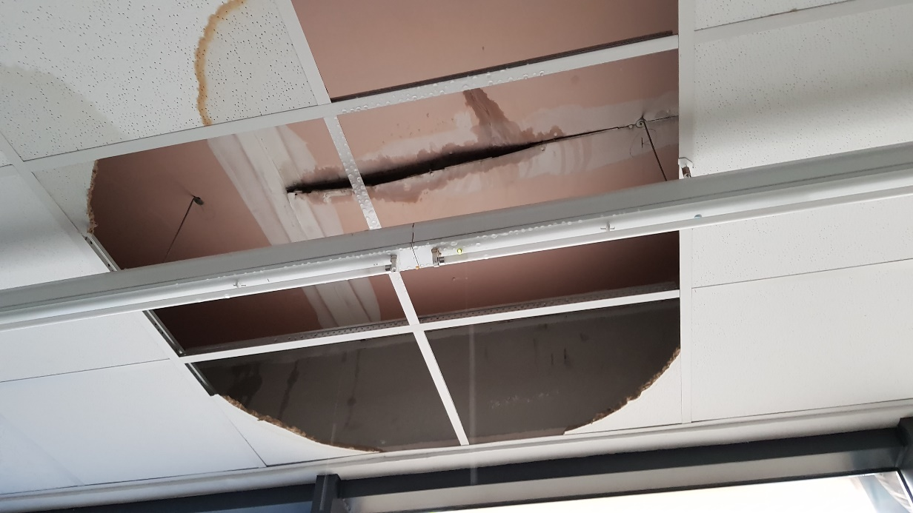
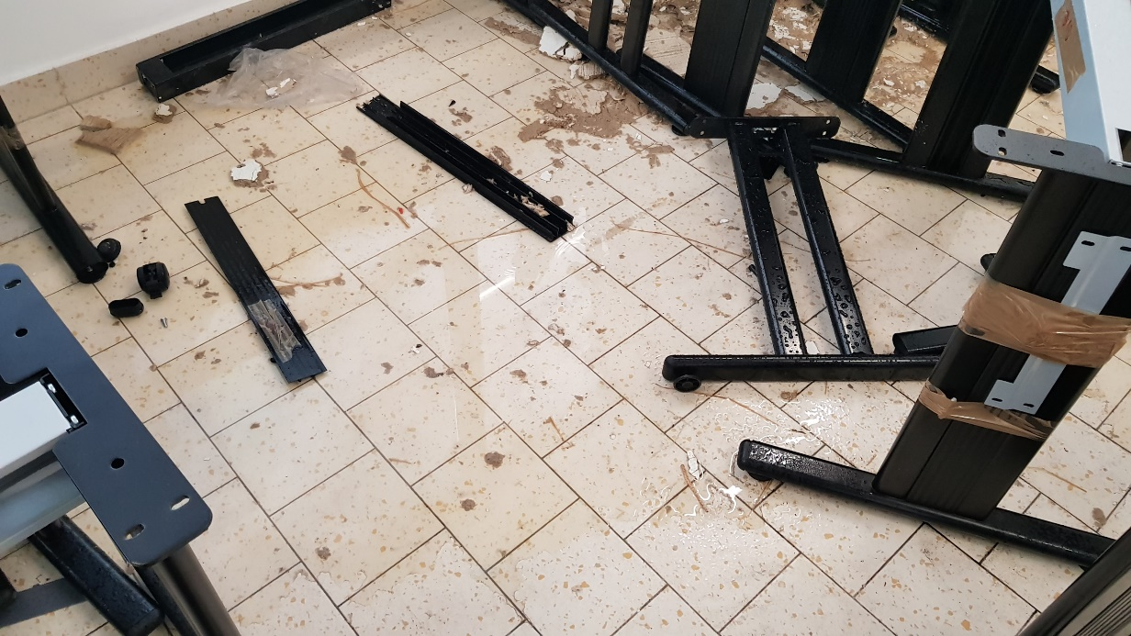
ZATEČENO STANJE UNUTAR GRAĐEVINE – listopad 2017

Slide 13
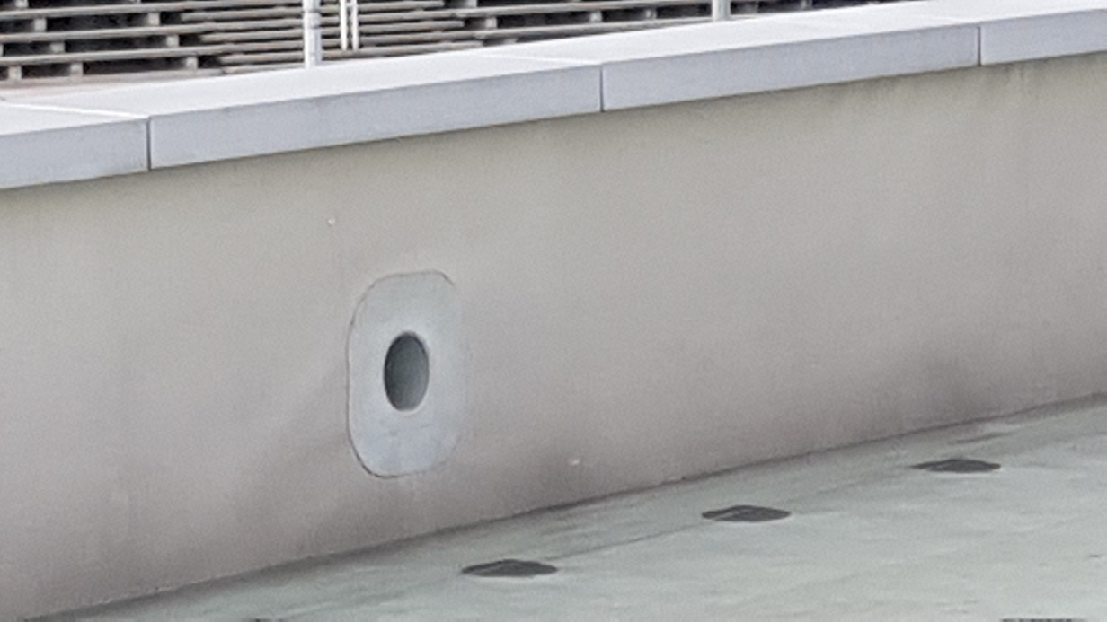
ZATEČENO STANJE NA KROVU GRAĐEVINE – listopad 2017

Slide 14
STRUČNI NALAZ GRAĐEVINSKOG VJEŠTAKA
KORACI:
PRIKUPLJANJE I UVID U DOSTUPNU UGOVORNU, PROJEKTNU I GRADILIŠNU DOKUMENTACIJU
DETALJNI PREGLED GRAĐEVINE, PREGLED KARAKTERISTIČNIH DETALJA ZANATSKIH RADOVA NA KROVU, MJESTIMICE OTVORANJE KROVNIH SLOJEVA
KONTROLNO POTAPANJE POJEDINIH DIJELOVA KROVA RADI LAKŠEG UTVRĐIVANJA POZICIJA PROCURJEVANJA
UZIMANJE UZORAKA KROVNE HI FOLIJE S RAZLIČITIH DIJELOVA KROVA I OTPREMA NA ISPITIVANJE U OVLAŠTENI LABORATORIJ
ISPITIVANJE UZETIH UZORAKA U OVLAŠTENOM LABORATORIJU ZA GRAĐEVINSKE MATERIJALE
IZRADA STRUČNOG NALAZA GRAĐEVINSKOG VJEŠTAKA KOJEG JE ANGAŽIRAO INVESTITOR

Slide 15
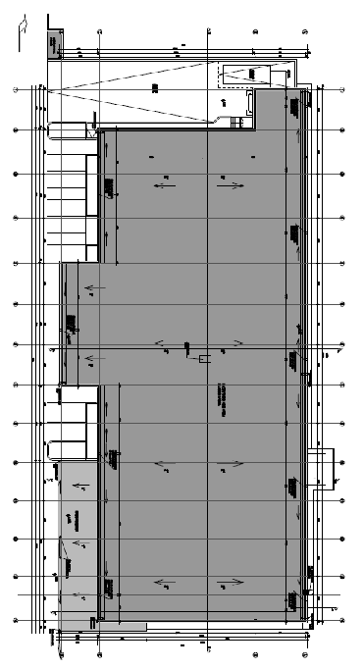
PRIKUPLJENA SVA DOSTUPNA UGOVORNA, PROJEKTNA I GRADILIŠNA DOKUMENTACIJA (Građevinska dozvola, Glavni projekt iz građevinske dozvole, Dijelovi izvedbenih projekata, Detalji i dr.)
Tlocrt krova

Slide 16
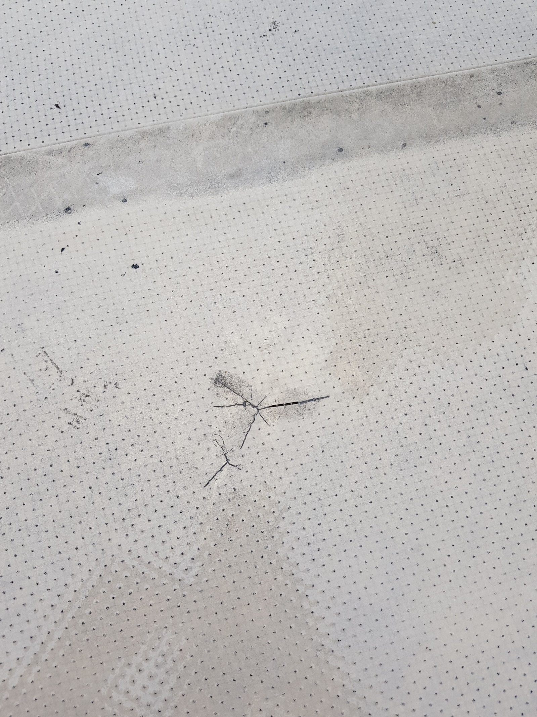
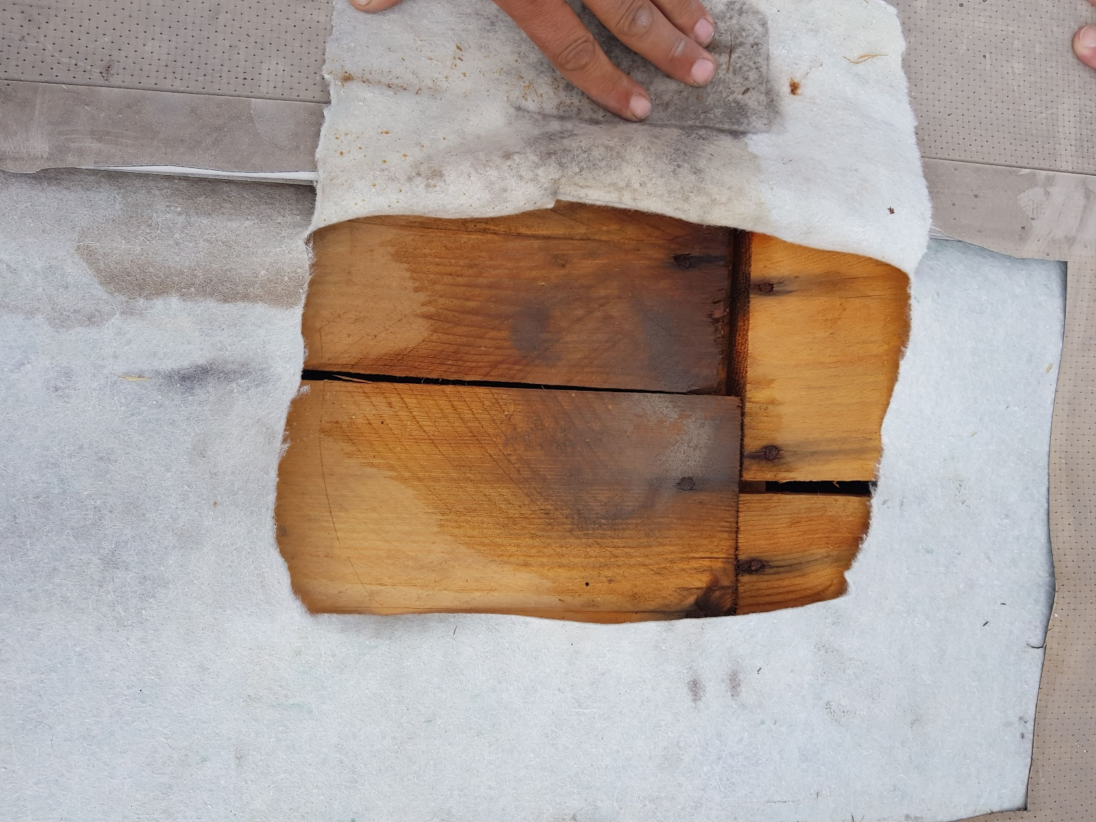
IZVRŠEN DETALJNI PREGLED GRAĐEVINE, PREGLEDANI SVI KARAKTERISTIČNI DETALJI ZANATSKIH RADOVA NA KROVU, MJESTIMICE OTVORENI KROVNI SLOJEVI

Slide 17
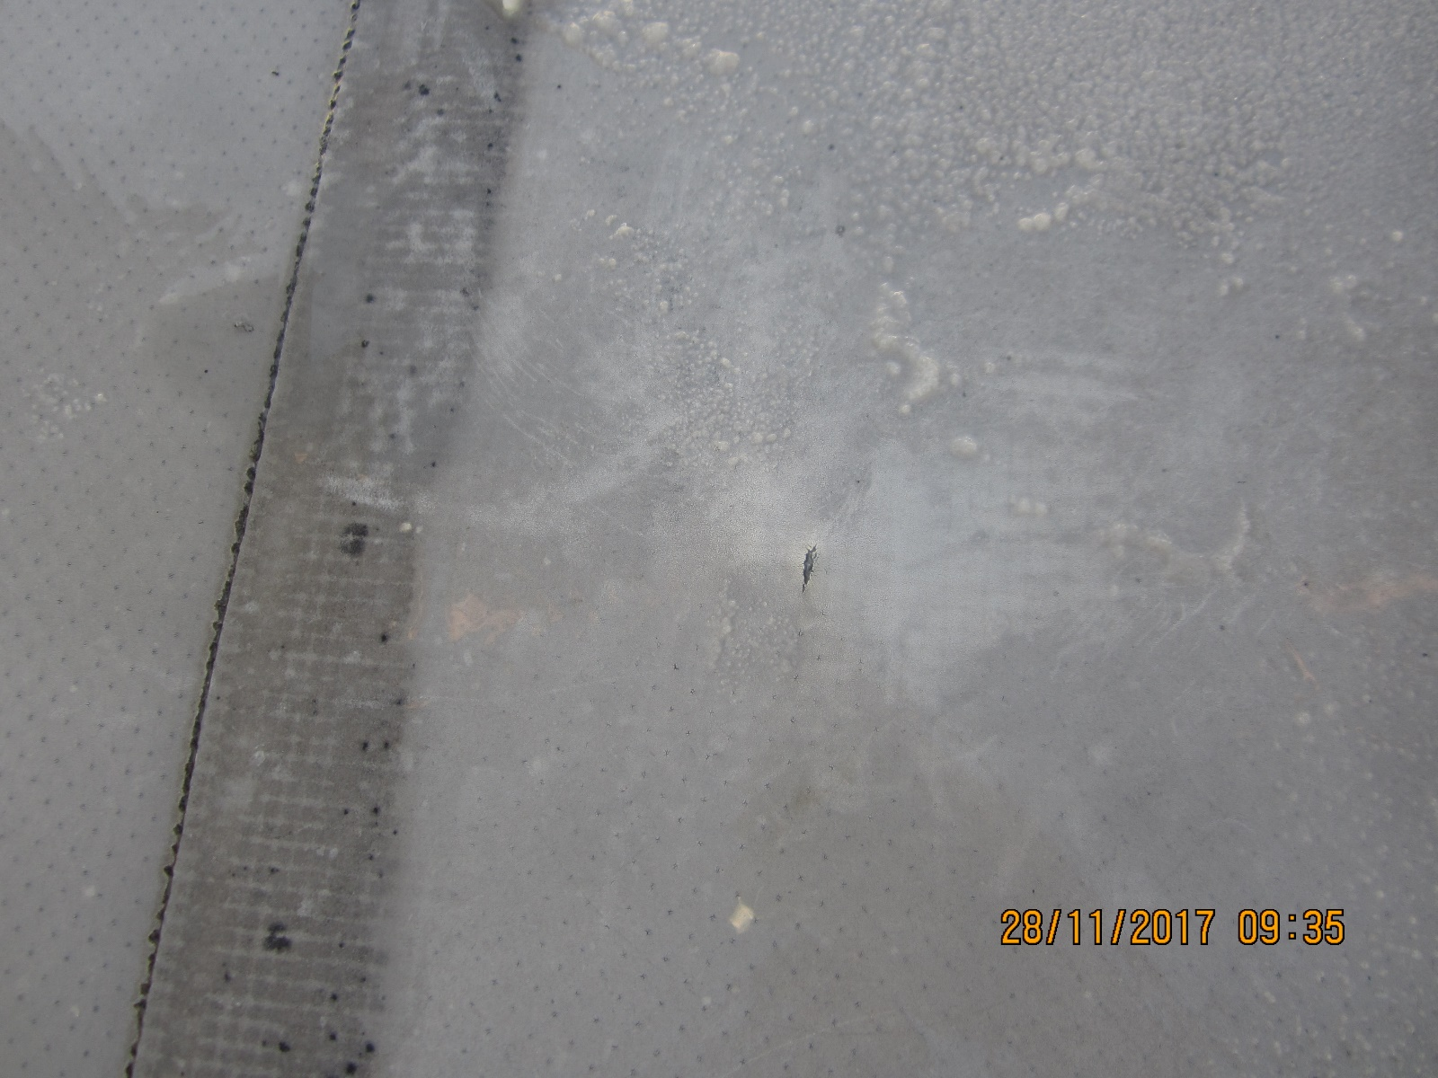
ZATEČENO STANJE NA KROVU GRAĐEVINE – listopad / studeni 2017

Slide 18
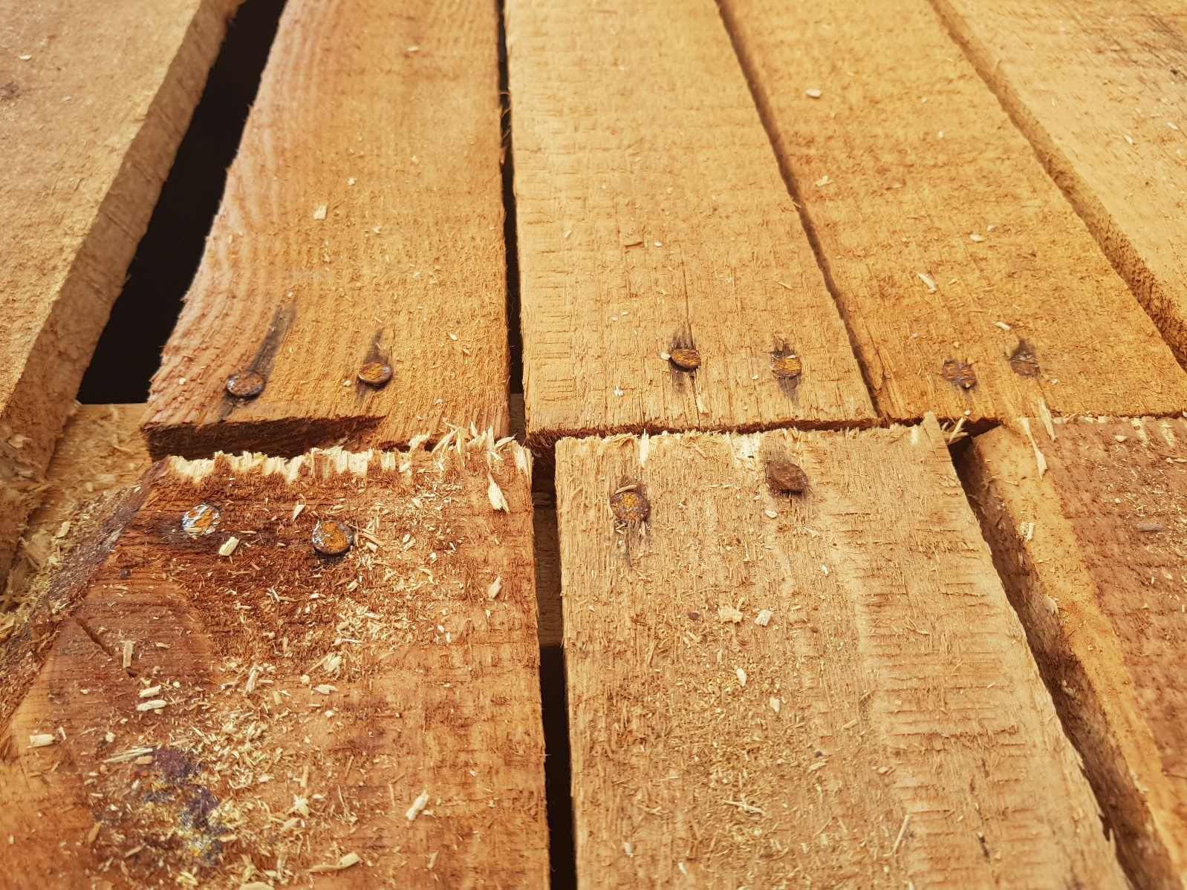
ZATEČENO STANJE NA KROVU GRAĐEVINE – listopad / studeni 2017

Slide 19
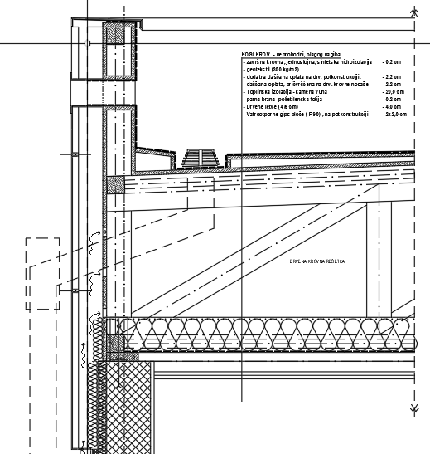
ZATEČENO STANJE NA KROVU GRAĐEVINE – listopad / studeni 2017
Postojeći slojevi ravnog (blago kosog) neprohodnog krova
Na osnovu svega utvrđeno je da je na
predmetnom objektu krov izveden u
slijedećim slojevima:
HI folija Flagon PVC SR d=1,5 mm
Geotekstil (Filc)
Daščana oplata d=24 mm
Drvena konstrukc. krovišta (drvena rešetka)
Toplinska izolacija kamena vuna d=20 cm
Parna brana
Drvene letve
Vatrootporne gipskartonske ploče

Slide 20
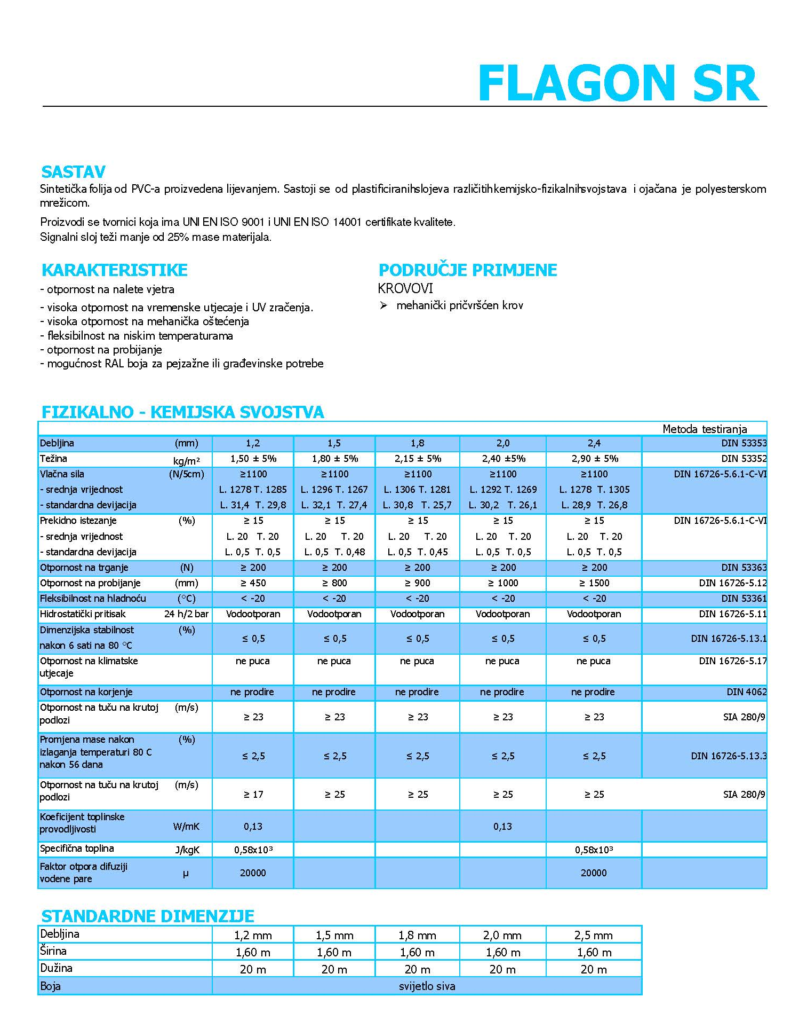
ZATEČENO STANJE
NA KROVU GRAĐEVINE 2017.g.
Tehnički list
Postojeće PVC krovne folije

Slide 21
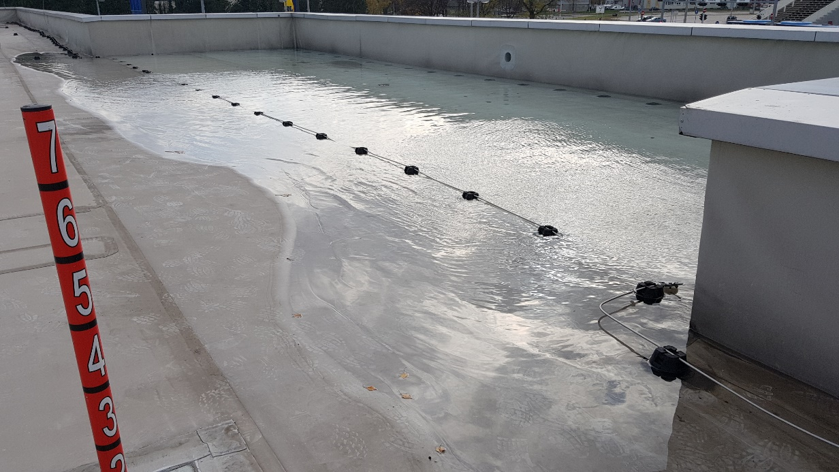
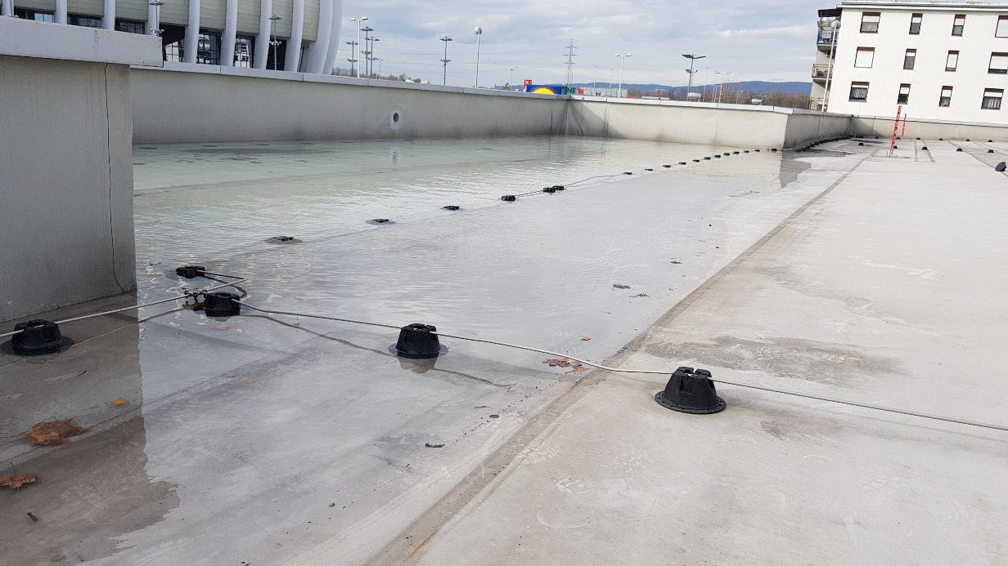
3. KONTROLNO POTAPANJE POJEDINIH DIJELOVA KROVA RADI LAKŠEG
UTVRĐIVANJA MJESTA PROCURJEVANJA

Slide 22
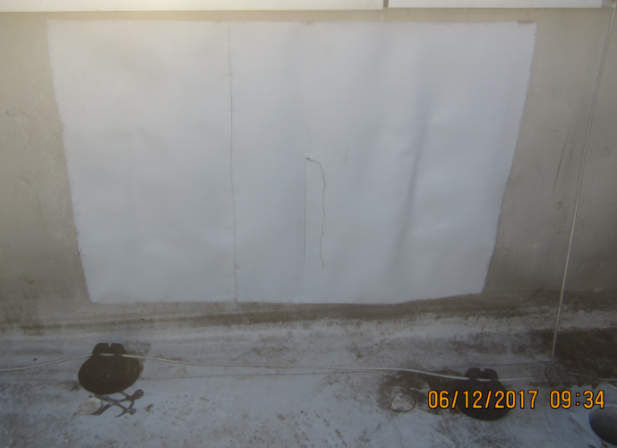
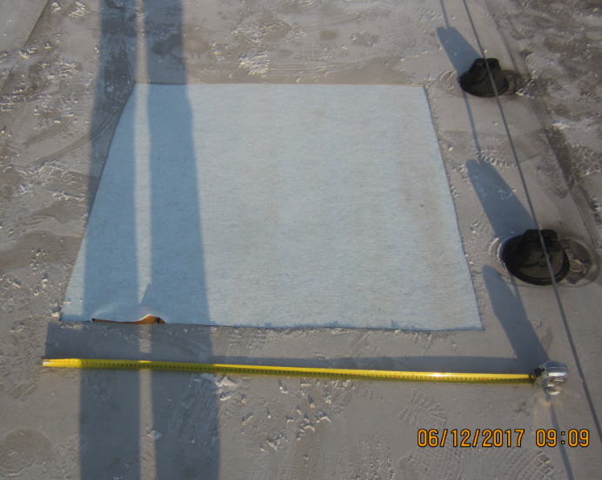
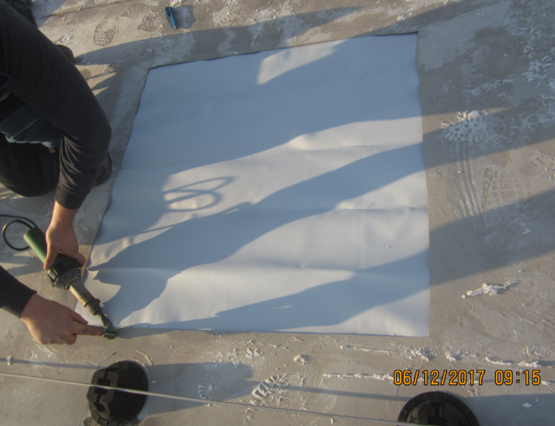
4. UZIMANJE UZORAKA KROVNE HI FOLIJE S RAZLIČITIH DIJELOVA KROVA
I OTPREMA NA ISPITIVANJE U OVLAŠTENI LABORATORIJ
1 x uzorak uzet s vertikalnog dijela
(atici) – okrenut prema sjeveru
2 x uzorka uzeta s horizontalnog
dijela krova (s osunčanog dijela)

Slide 23
5. ISPITIVANJE UZETIH UZORAKA U OVLAŠTENOM LABORATORIJU
ZA GRAĐEVINSKE MATERIJALE (IGH Zagreb)
REZULTATI LABORATORIJSKOG ISPITIVANJA KROVNE HI FOLIJE
Određivanje debljine ispitnog uzorka prema HRN EN 1849-2:2009
Ispitno svojstvo | Mjerna jedinica | Horizontalna površina | Vertikalna površina
srednja vrijednost | mm | 1,28 | 1,45
Određivanje mase ispitnog uzorka po jedinici površine prema HRN EN 1849-1:2009
srednja vrijednost | kg/m2 | 1,50 | 1,80
Određivanje prekidne čvrstoće ispitnog uzorka prema HRN EN 12311-2:2010, Metoda A
uzdužni smjer (srednja vrijednost) | N/50 mm | 1469 | 1177
poprečni smjer (srednja vrijednost) | N/50 mm | 1586 | 1165
Određivanje istezljivosti ispitnog uzorka prema HRN EN 12311-2:2010, Metoda A
uzdužni smjer (srednja vrijednost) | % | 18,5 | 18,4
poprečni smjer (srednja vrijednost) | % | 18,7 | 21,2

Slide 24
Određivanje pregibljivosti pri niskoj temeperaturi (-30 °C) prema HRN EN 495-5:2013
uzdužni smjer |  | Horizontalna površina |  | Vertikalna površina
prednja strana |  | ima pukotina | nema pukotina
stražnja strana |  | ima pukotina | nema pukotina
poprečni smjer
prednja strana |  | ima pukotina | nema pukotina
stražnja strana |  | ima pukotina | nema pukotina
Određivanje pregibljivosti pri niskoj temeperaturi (-20 °C) prema HRN EN 495-5:2013
uzdužni smjer
prednja strana |  | ima pukotina | nema pukotina
stražnja strana |  | nema pukotina | nema pukotina
Određivanje vodonepropusnosti ispitnog uzorka prema HRN EN 1928:2003
Metoda B (10kPa/24 sata) |  | vodopropusna | vodonepropusna

Slide 25
Određivanje otpornosti na udarac u normalnim laboratorijskim uvjetima
Metoda A (EPS) |  | Horizontalna površina | Vertikalna površina
≥ 800 mm |  | zadovoljava | zadovoljava
Metoda B (beton)
≥ 800 mm |  | ne zadovoljava | zadovoljava
≥ 700 mm |  | zadovoljava | _
USPOREDBA REZULTATA ISPITIVANJA S FIZIKALNO KEMIJSKIM KARAKTERISTIKAMA IZ TEHNIČKOG LISTA FLAGON SR PVC HI FOLIJE:
Svojstvo | Rezultat ispitivanja |  | Tehnički list
 | Horizontalna površina | Vertikalna površina
debljina (mm) | 1,28 | 1,45 | 1,50
masa (kg/m2) | 1,50 | 1,80 | 1,8 ±5%
vlačna sila (N/5 cm) | 1469 | 1177 | ≥1100
prekidno istezanje (%) | 18,5 | 18,4 | ≥15
fleksibilnost na hladnoću (°C) | ne zadovoljava | zadovoljava | < -20 °C
hidrostatički pritisak 24h/2bar | ne zadovoljava | zadovoljava | vodootporan
otpornost na probijanje (mm) | ne zadovoljava | zadovoljava | ≥800

Slide 26
USPOREDBOM REZULTATA DOBIVENIH NAKON ISPITIVANJA PVC KROVNE FOLIJE U LABORATORIJU IGH ZAGREB S FIZIKALNO-KEMIJSKIM SVOJSTVIMA ISKAZANIM U TEHNIČKOM LISTU ZAKLJUČENO JE SLIJEDEĆE:
Smanjena je debljina HI PVC folije u oba ispitana uzorka
Masa uzorka s horizontalne površine manja je od mase iskazane u tehničkom listu
Uzorak s horizontalne površine ne zadovoljava fleksibilnost na hladnoću pri -20 °C
Uzorak s horizontalne površine vodopropusan je pri ispitivanju 10kPa/2bar
Uzorak s horizontalne površine ne zadovoljava otpornost na probijanje ≥800 mm

Slide 27
6. PO DOBIVENIM REZULTATIMA SAČINJEN JE STRUČNI NALAZ GRAĐEVINSKOG
VJEŠTAKA
Prema tom nalazu i mišljenju, osnovni uzrok procurjevanju je
gubitak hidroizolacijskih svojstava krovne HI folije
koji se pojavio unutar jamstvenog roka koji je definiran na 10 godina
(prijava tog nedostatka prethodnom izvođaču izvršena je u 7. godini).
Građevinski vještak je utvrdio i druge nedostatke na radovima prethodnog izvođača u odnosu na ovjeren i glavni i izvedbeni projekt kao što su:
premali presjek odvodnih cijevi
previsoko postavljeni sigurnosni preljevi
loše izvedeni detalji spoja Hi folije i nadstrešnice nad ulazom
razni drugi manji nedostaci

Slide 29
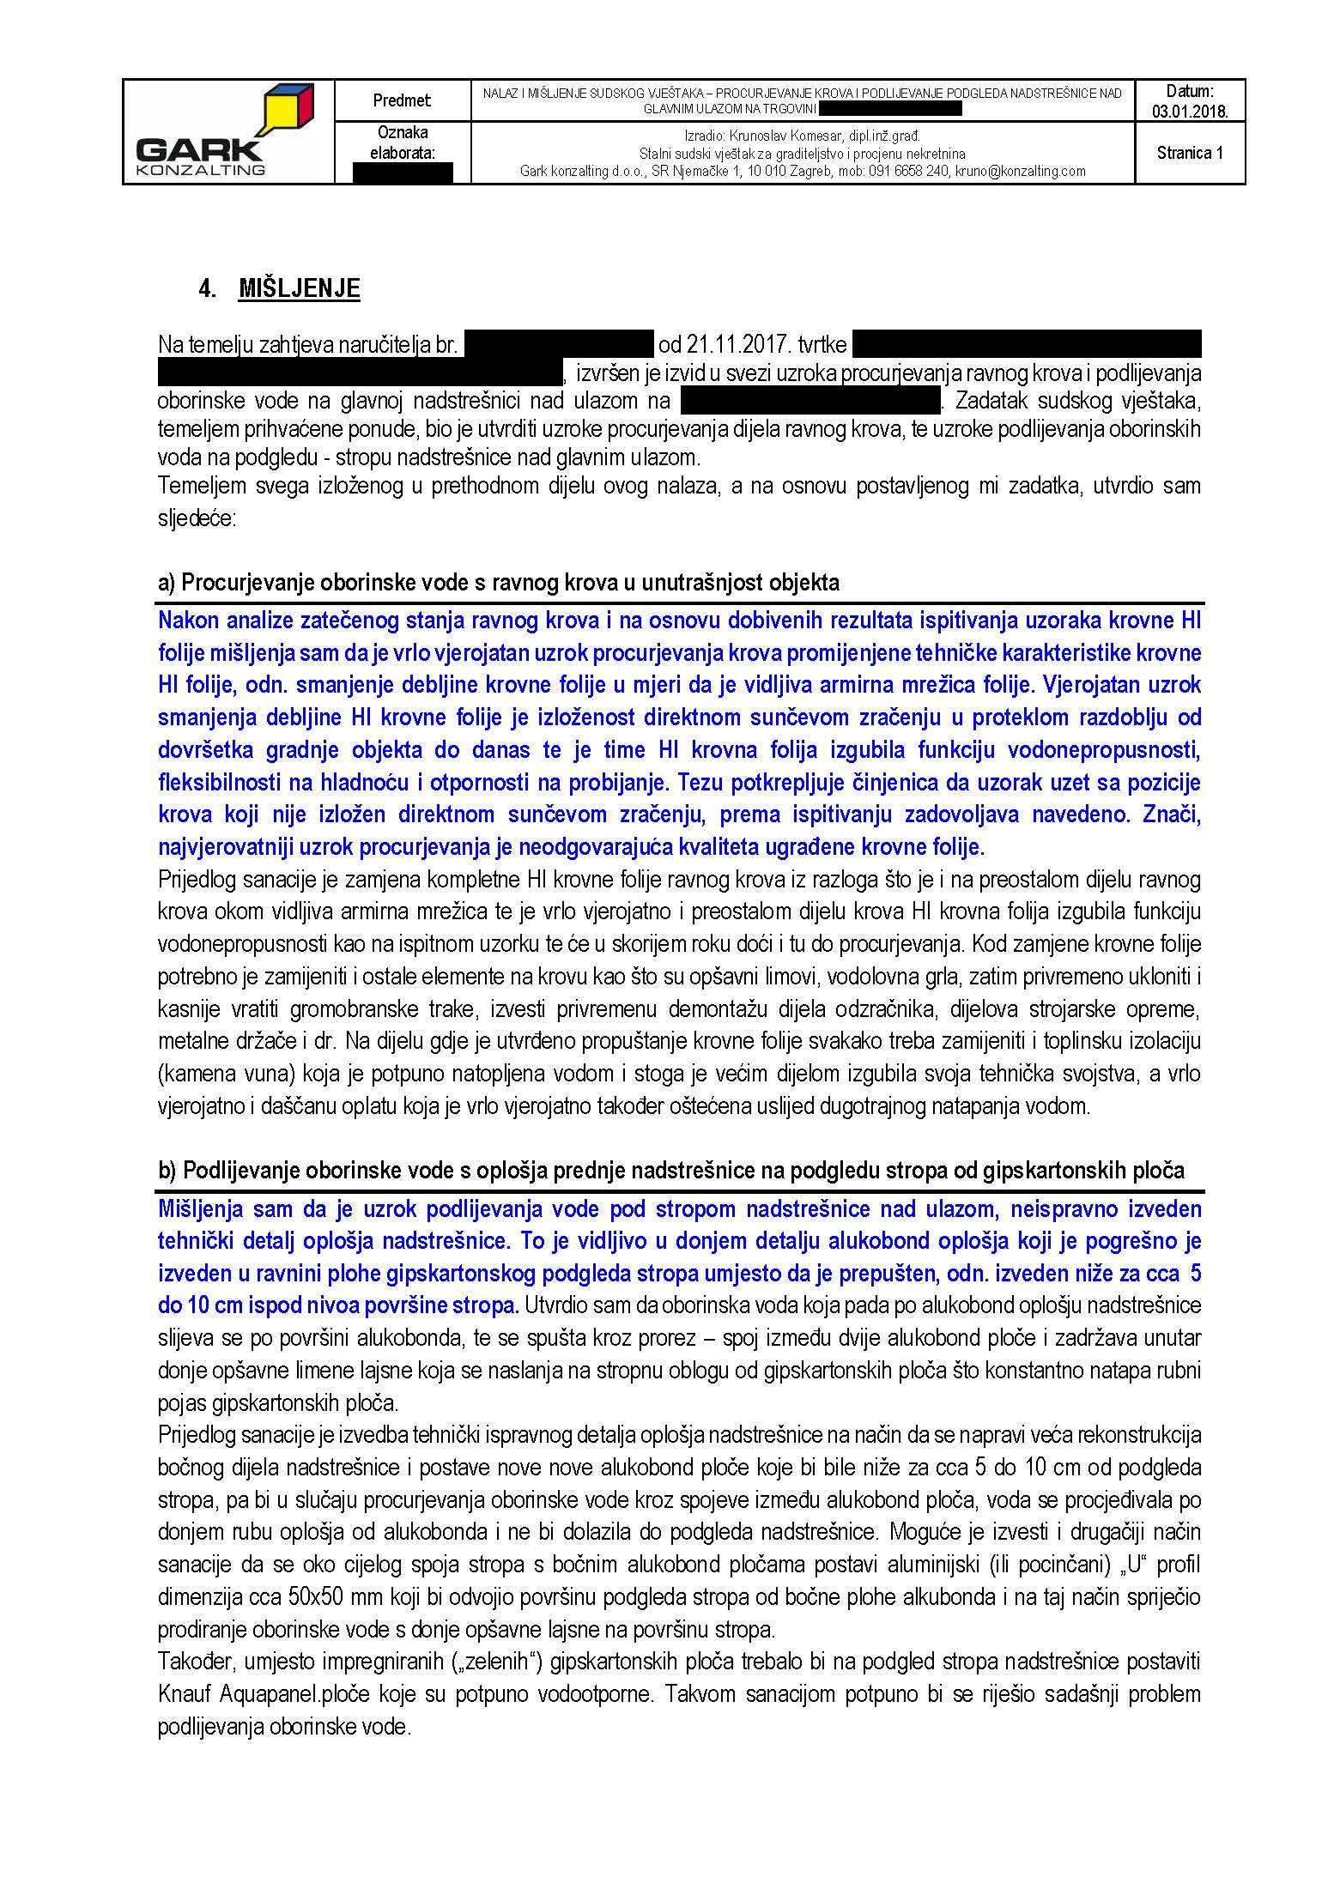
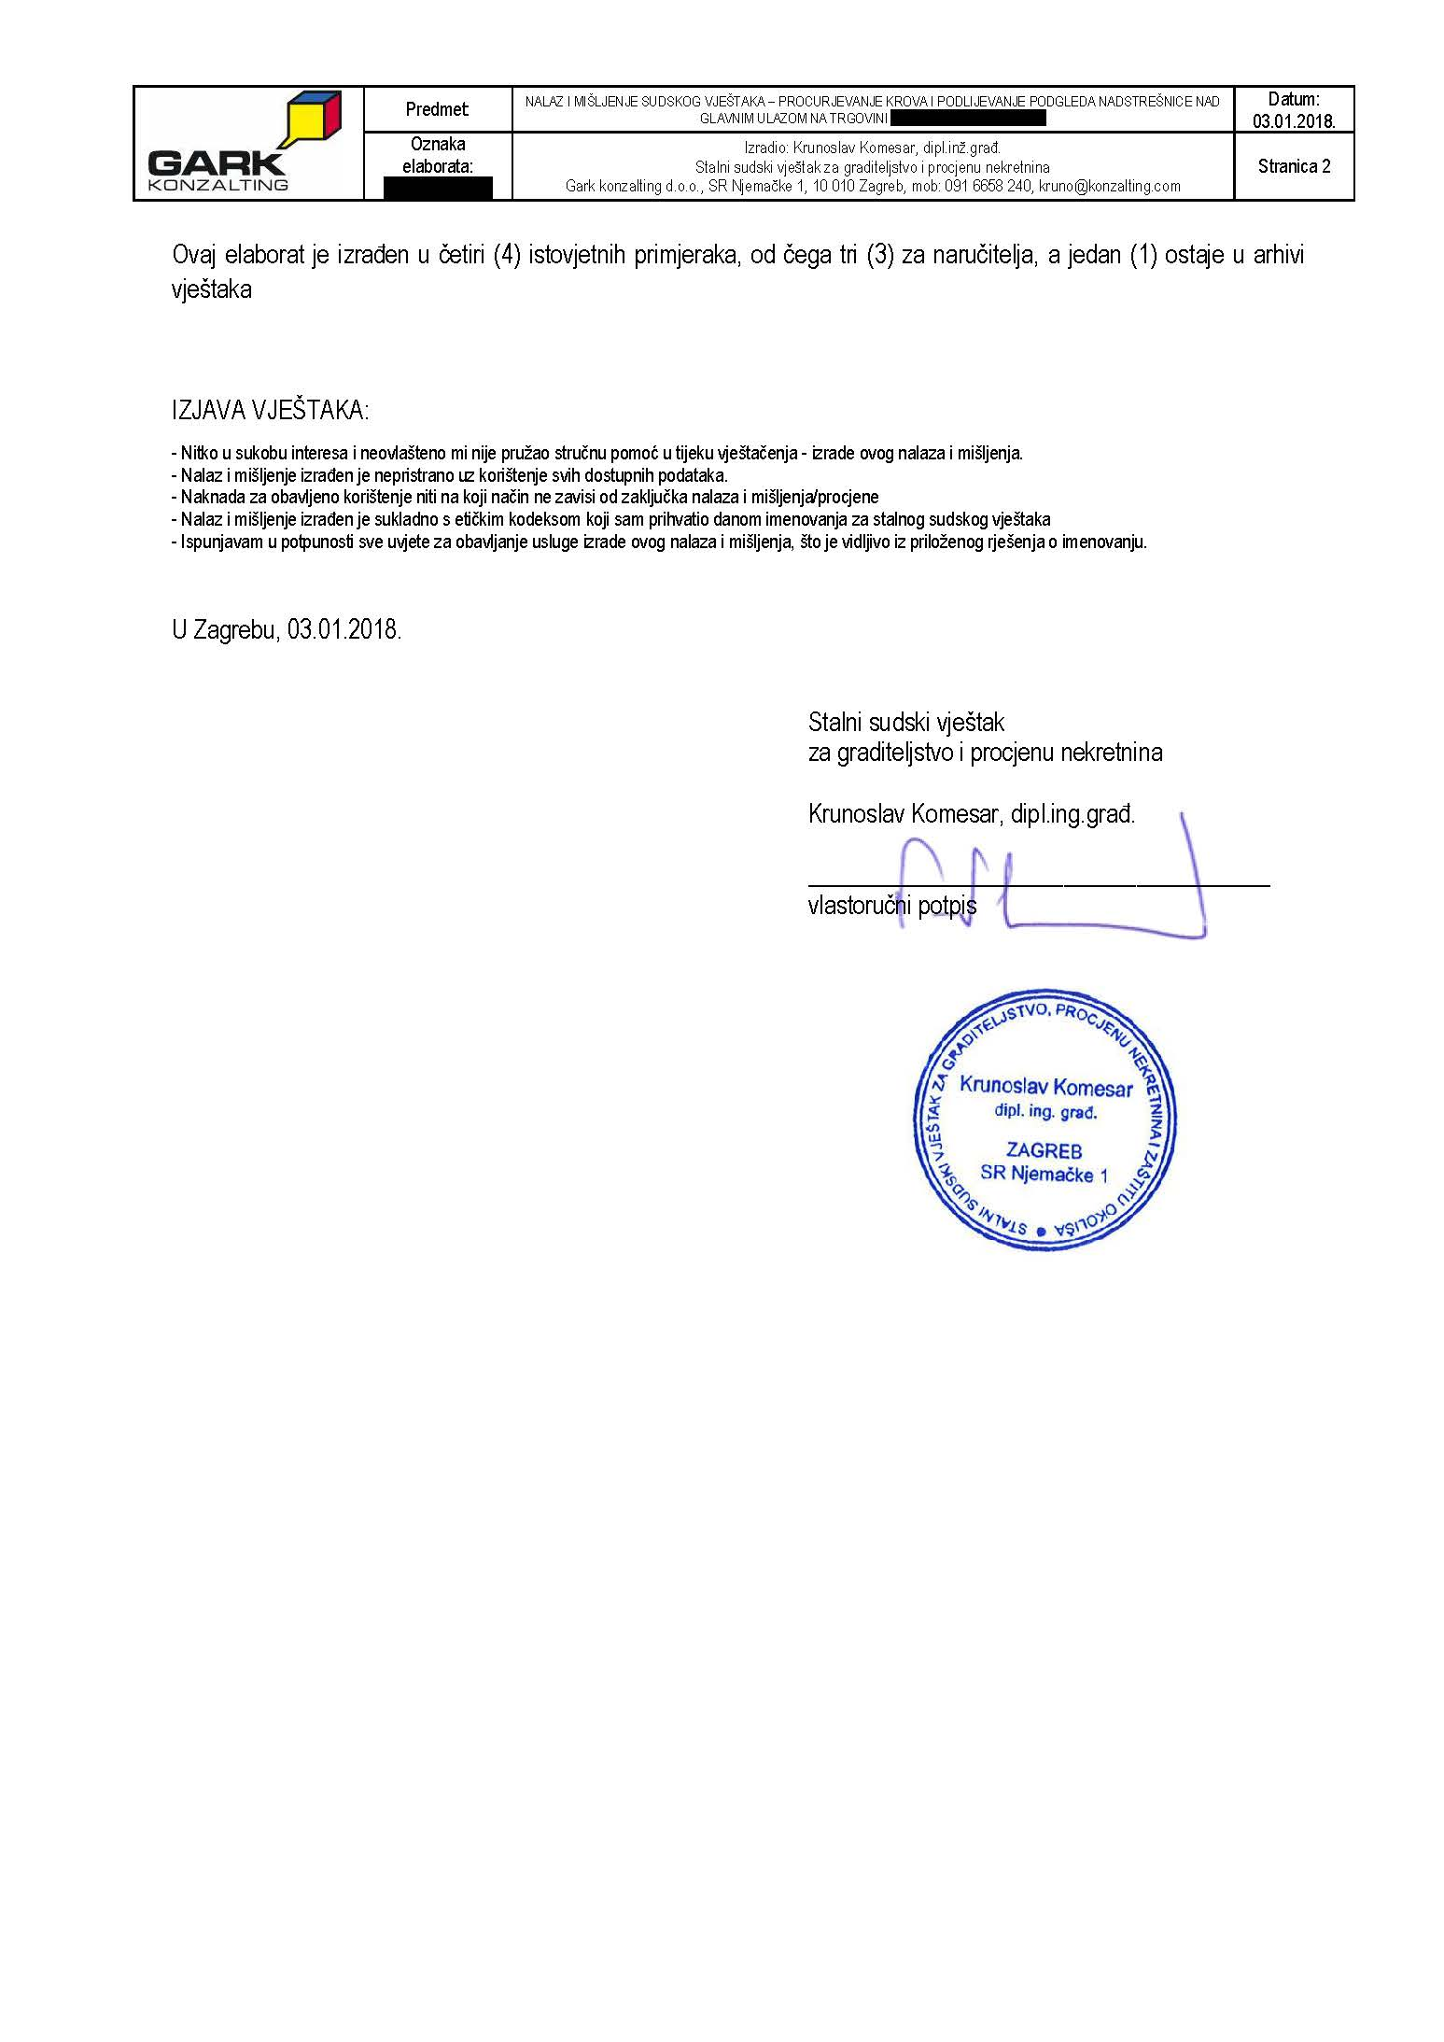

Slide 30
TEHNIČKO RJEŠENJE I TROŠKOVNIK SANACIJE
Investitor je nakon izrade stručnog nalaza naručio od građevinskog vještaka izradu tehničkog rješenja i troškovnika sanacije.
Unapređenje kvalitete i standarda izgradnje
Prema novim internim standardima gradnje Investitora koji su se počeli primjenivati nakon dovršenja izgradnje predmetne građevine, kod izrade tehničkog rješenja sanacije krovne folije, predviđena je ugradnja kvalitetnija i trajnija krovna folija (TPO, deb. 2 mm), te su dodane još neke sigurnosne mjere koje dodatno osiguravaju građevinu od procurjevanja kod ekstremnih klimatskih promjena.
Stoga je građevinski vještak napravio dva tehnička rješenja i dva troškovnika sanacijskih radova:
Varijanta 1 - Troškovnik s istovjetnim stavkama kakve je imao ugovorene prethodni izvođač prilikom građenja građevine 2010.g.
Varijanta 2 - Troškovnik sanacijskih radova s unaprijeđenom kvalitetom materijala krovne folije i stavkama koje povećavaju sigurnost krova građevine
Razlog izrade dvije varijante troškovnika jest da se u kasnijoj fazi postupka može od prethodnog izvođača potraživati samo onaj iznos koji se odnosi na loše izvedene radove koje je prethoni izvođač izveo prema prvobitnom tehničkom rješenju i opisu stavaka, dok sve ostale troškove unapređenje kvalitete i standarda izgradnje snosi direktno Investitor.

Slide 32
DALJNJI KORACI U POSTUPKU
Po dobivenom nalazu građevinskog vještaka Investitor je službeno obavijestio PRETHODNOG IZVOĐAČA RADOVA o rezultatima i zatražio saniranje uočenih nedostataka.
Prethodni izvođač je ODBIO OTKLONITI NEDOSTATKE (obzirom na njegovu složenu financijsku situaciju - tvrka je u predstečajnom postupku)
Investitor je potom službeno obavijestio prethodnog izvođača da će biti prislijen OTKLONITI NEDOSTATKE U VLASTITOM ARANŽMANU te da će ga teretiti za sve tako proizašle troškove koje će potraživati u sudskom postupku – parnici koju će pokrenuti za naknadu štete
Kao prvi korak u pokretanju sudskog postupka naplate štete Investitor je zatražio od nadležnog suda POSTUPAK OSIGURANJA DOKAZA

Slide 33
OSIGURANJE DOKAZA PREKO NADLEŽNOG SUDA
U konzultaciji s građevinskim vještakom i pravnom službom investitora, Investitor je odlučio da želi ispoštovati sve korake u pravnoj proceduri u takvim slučajevima, te je zatraženo od nadležnog suda (Trgovački sud) POSTUPAK OSIGURANJA DOKAZA prije započinjanja bilo kakvih sanacijskih radova.
Nadležni sud prihvatio je zahtjev investitora i pokrenuo postupak osiguranja dokaza.
Sud zatim imenuje i angažira stalnog sudskog vještaka građevinske struke (sudac odabire vještaka prema svojem nahođenju) koji je dobio zadatak napraviti vještački nalaz osiguranja dokaza.
Tek kad je pismenim putem dobio službeno imenovanje sudskog vještaka za postupak osiguranja dokaza, investitor je odobrio početak radova na sanaciji nedostataka na građevini.
Osiguranje dokaza u smislu izračuna štete, koji je ovdje naveden, jest vanparnični postupak.
To znači da se isti ne provodi u redovnom sudskom postupku nego samo kao tzv. „osiguranje istine“ tj. kao neophodni element za pripremu eventualnog daljnjeg postupka.

Slide 34
RADOVI NA SANACIJI NEDOSTATAKA
Dok je čekao da nadležni sud imenuje sudskog vještaka i pristupi osiguranju dokaza (postojećeg stanja), Investitor je paralelno pokrenuo sve aktivnosti na rješavanju nedostataka u vlastitom aranžmanu.
Građevinski vještak kojeg je angažirao investitor izradio je tehničko rješenje i troškovnik sanacijskih radova
Prikupljene ponude za izvođenje sanacijskih radova i odabran je Novi izvođač radova
Kad je nadležni sud dostavio rješenje o osiguranja dokaza i na teren je izašao imenovani sudski vještak, započeli su neposredni radovi na sanaciji
Radovi su izvedeni prema troškovničkoj Varijanti 2 – primjenom novijih, kvalitetnijih materijala:
Krovna HI folija (TPO folija deb 2 mm umjesto PVC folije deb 1,5 mm)
Daščana podloga - OSB ploče umjesto običnih drvenih dasaka
Izvedeni su i neki manji dodatni radovima na povećavanju sigurnosti odvodnje krova (npr. dodani su grijači na svim slivnicima i sl.).

Slide 35
Detaljniji pregled radova koji su izvedeni prema Tehničkom rješenju sanacije:
Nova Hidroizolacijska folija SIKA Sarnafil TPO TS 77 20 d=2mm – zamjena po kompletnoj površini (ranije Flagon PVC SR d=1,5 mm)
Zamijena filca po cijeloj površini krova (u oba rješenja ostao kao zaštitni sloj)
Nova daščana oplata OSB pločama d=18 mm (ranije daščana oplata d=24 mm) – utvrđeno je da je daščana oplata na više mjesta ovlažena radi dugotrajnog procurjevanja vlage kroz Hi krovnu foliju
Zaštita drvene konstrukcije krovišta – tijekom otvaranja krova je doboro isušena i izvedena je dodatna zaštita drvocidnim premazom - radi sprečavanja daljeg utjecaja vlage i pojave gljivica i insekata
Djelomična zamjena toplinske izolacije kamenom vunom d=20 cm – pregledana i mjestimice zamijenjeni ovlaženi dijelovi toplinske izolacije
Pregled parne brane – pregledana na mjestima uklonjene topl.izolacije i mjestimice zamijenjeni oštećeni (ovlaženi) dijelovi
Pregled vatrootpornih gipskartonskih ploča – nije dirano
Ostali prateći radovi – zamjena odvodnih cijevi unutar konstrukcije krovišta i slivnika, ugradnja grijača u slivnike, demontaža i ponovna montaža gromobranske instalacije - ali na novim gumenim podlošcima (a ne na plastičnim u kojima je bio beton koji se mrvi uslijed dugotrajnog izlaganja UV zrakama), demontaža i montaža vanjskih jedinica klima uređaja na krovu, demontaža i montaža alukobond fasadne obloge, dorada konstrukcije nadozida-atike na glavnoj nadstrešnici i dr.

Slide 36
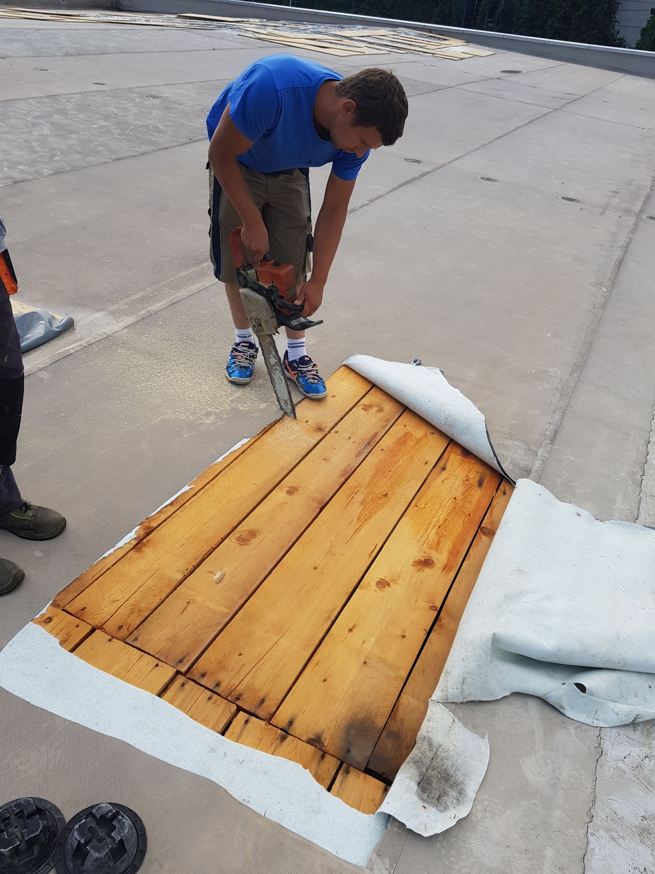
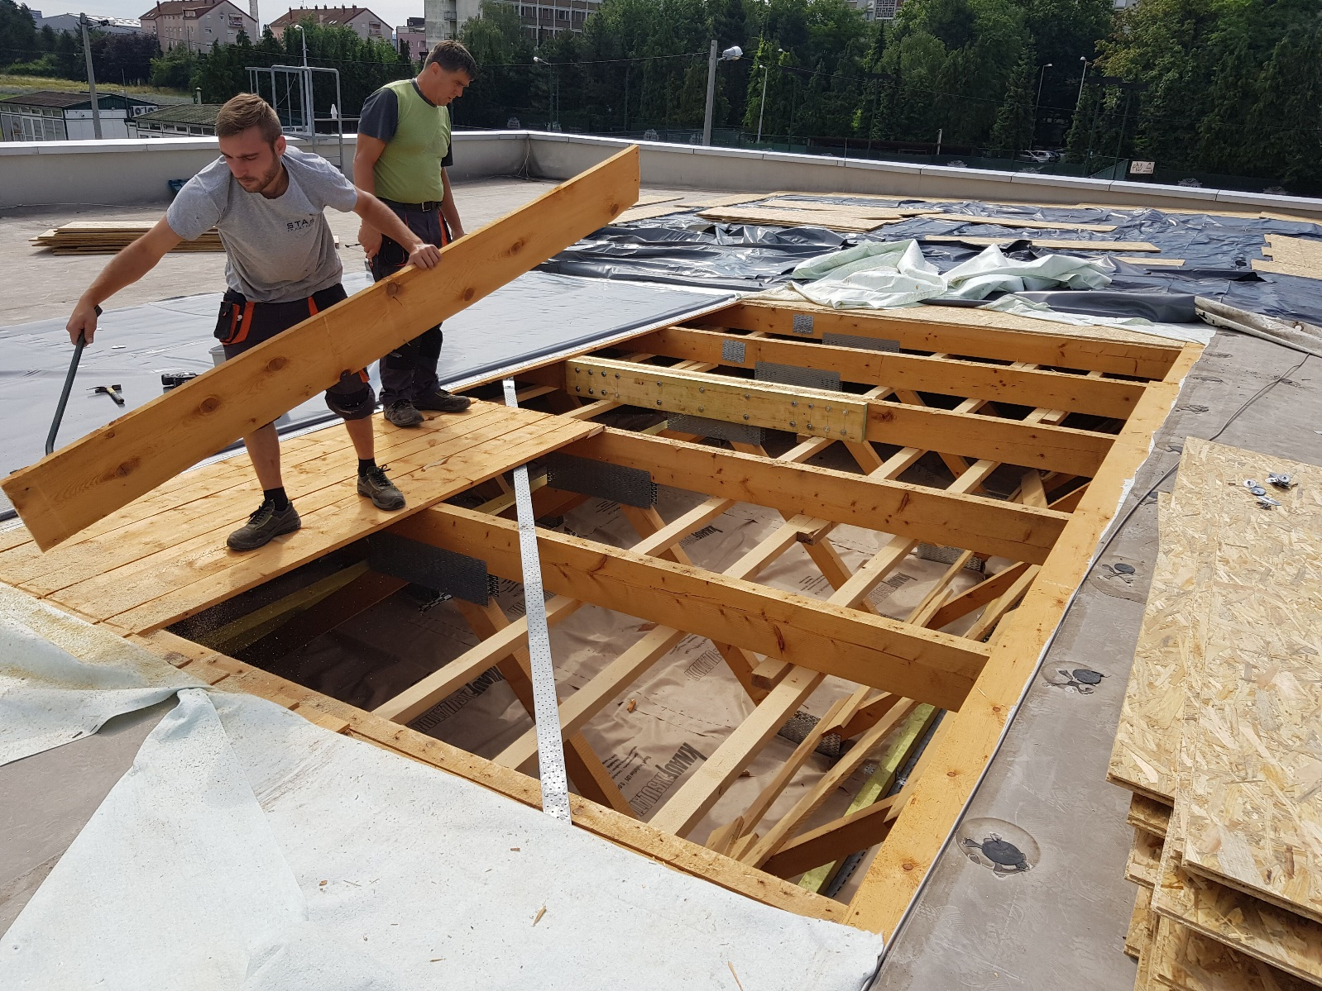
RADOVI NA SANACIJI – proljeće 2018
Uklanjanje krovne HI folije i daščane oplate

Slide 37
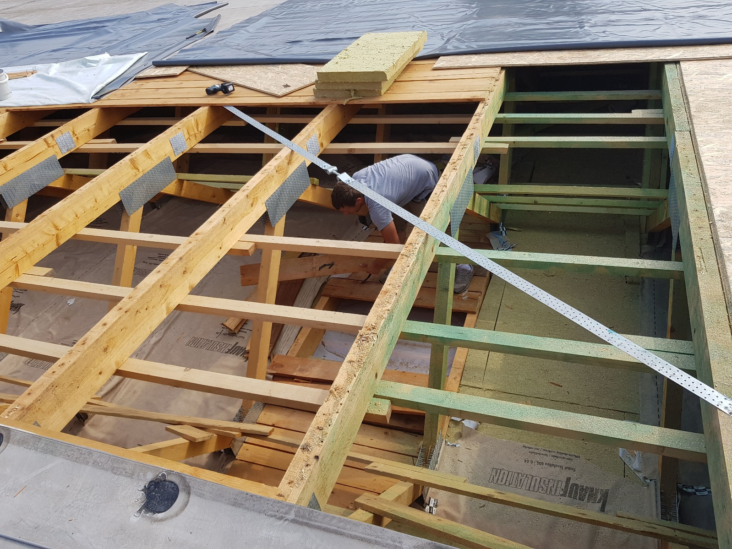
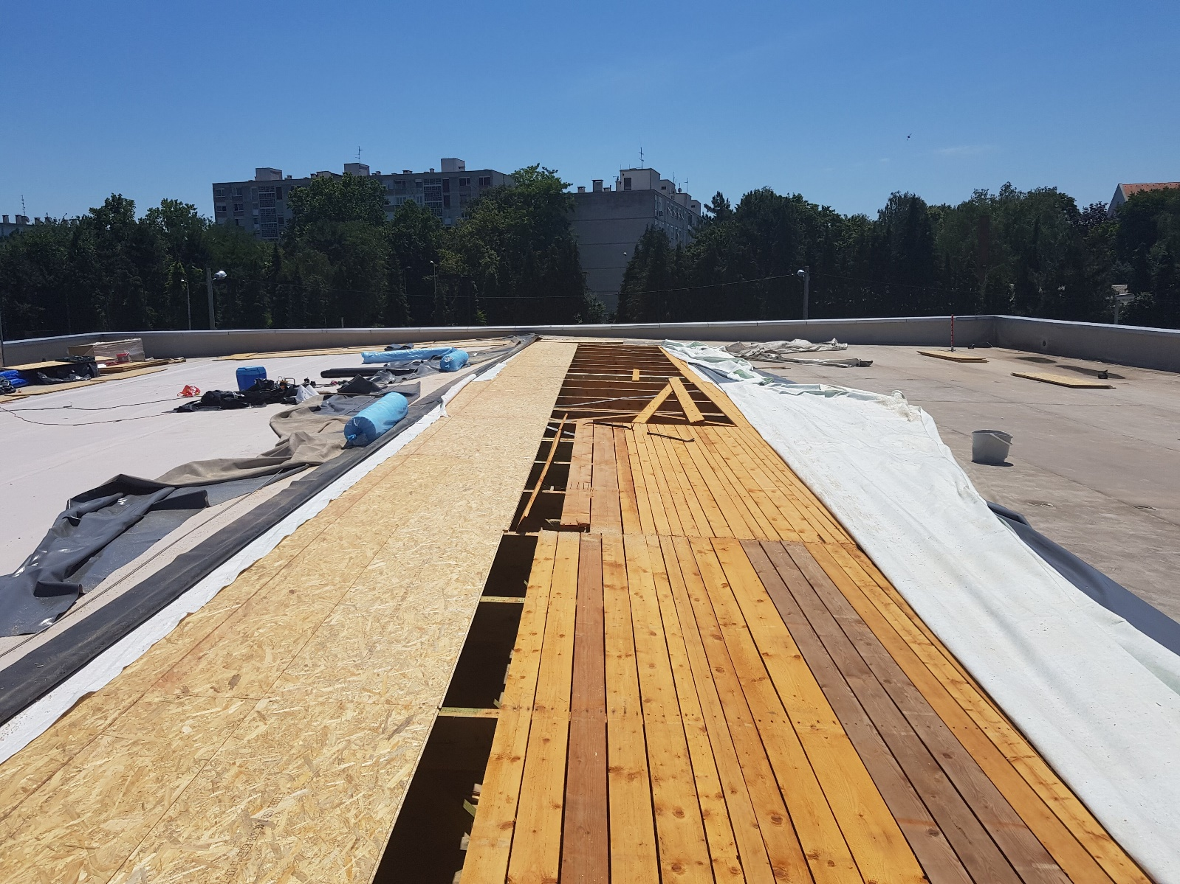
RADOVI NA SANACIJI – proljeće 2018
Zaštita drvocidnim premazima konstrukcije krovišta i postava nove oplate krova od OSB ploče

Slide 38
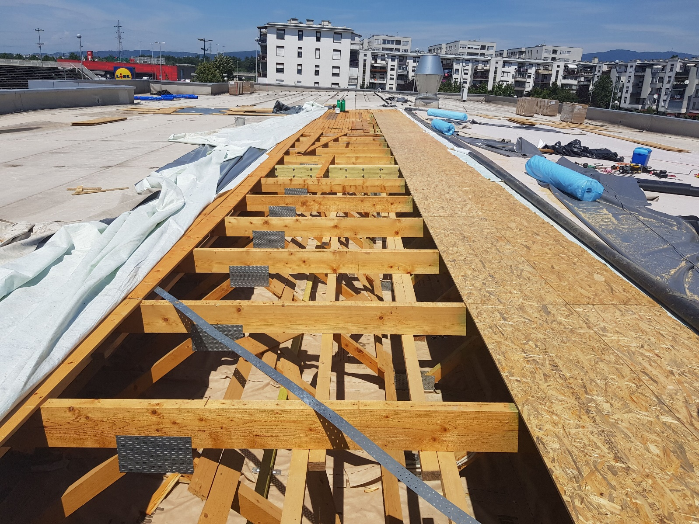
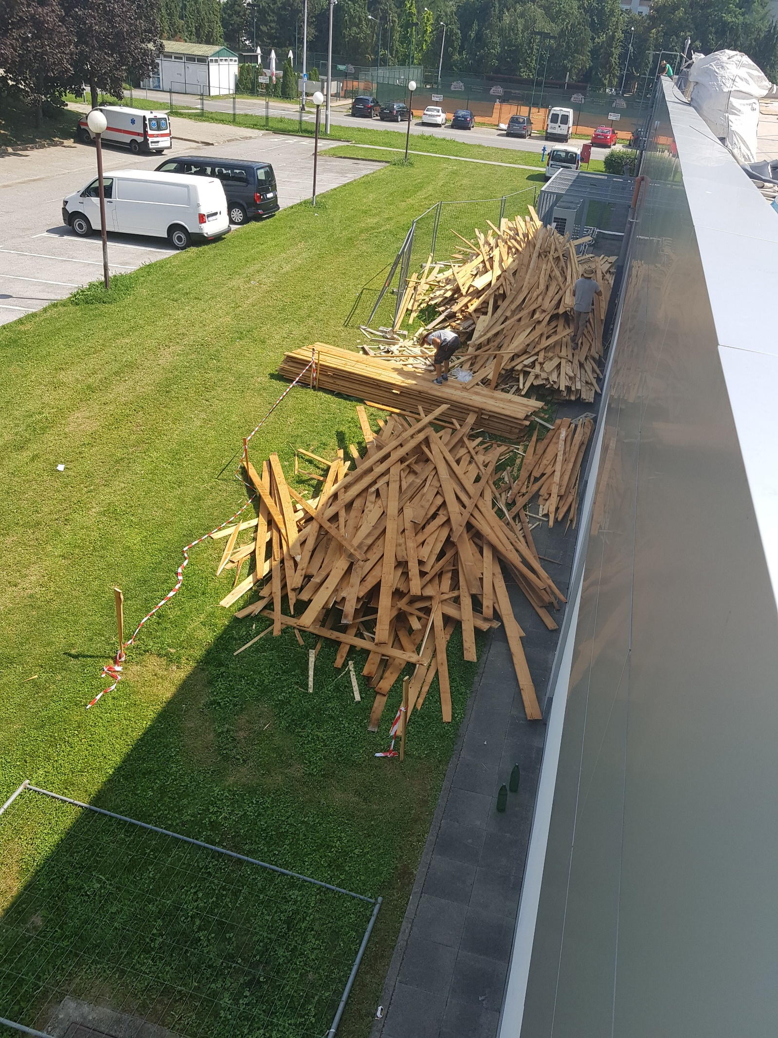
RADOVI NA SANACIJI – proljeće 2018
Demontaža daščane oplate i čišćenje krovne konstrukcije

Slide 39
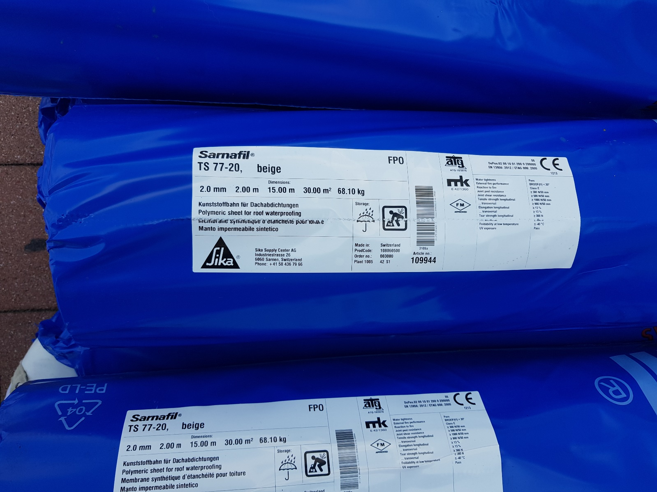
RADOVI NA SANACIJI – proljeće 2018
Nova krovna HI TPO folija SIKA Sarnafil d=2 mm

Slide 40
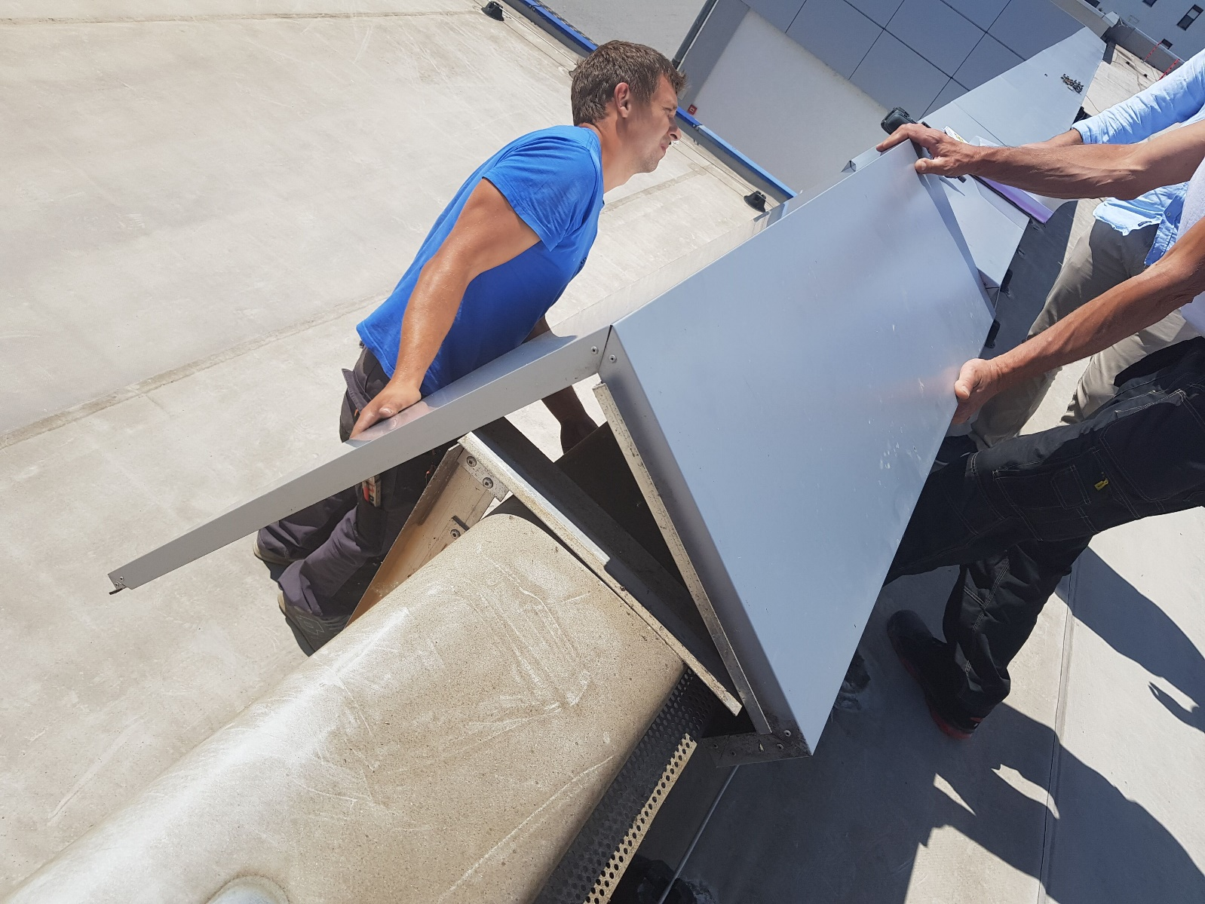
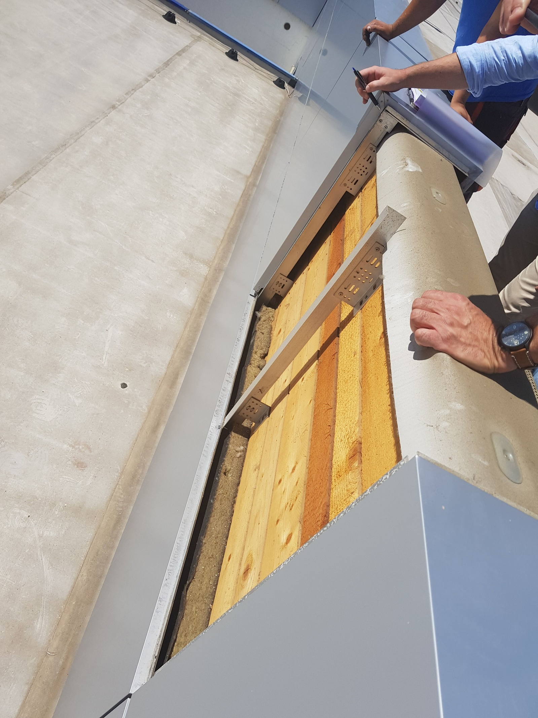
RADOVI NA SANACIJI – proljeće 2018
Demontaža alukobond fasadnih elemenata zida atike

Slide 41
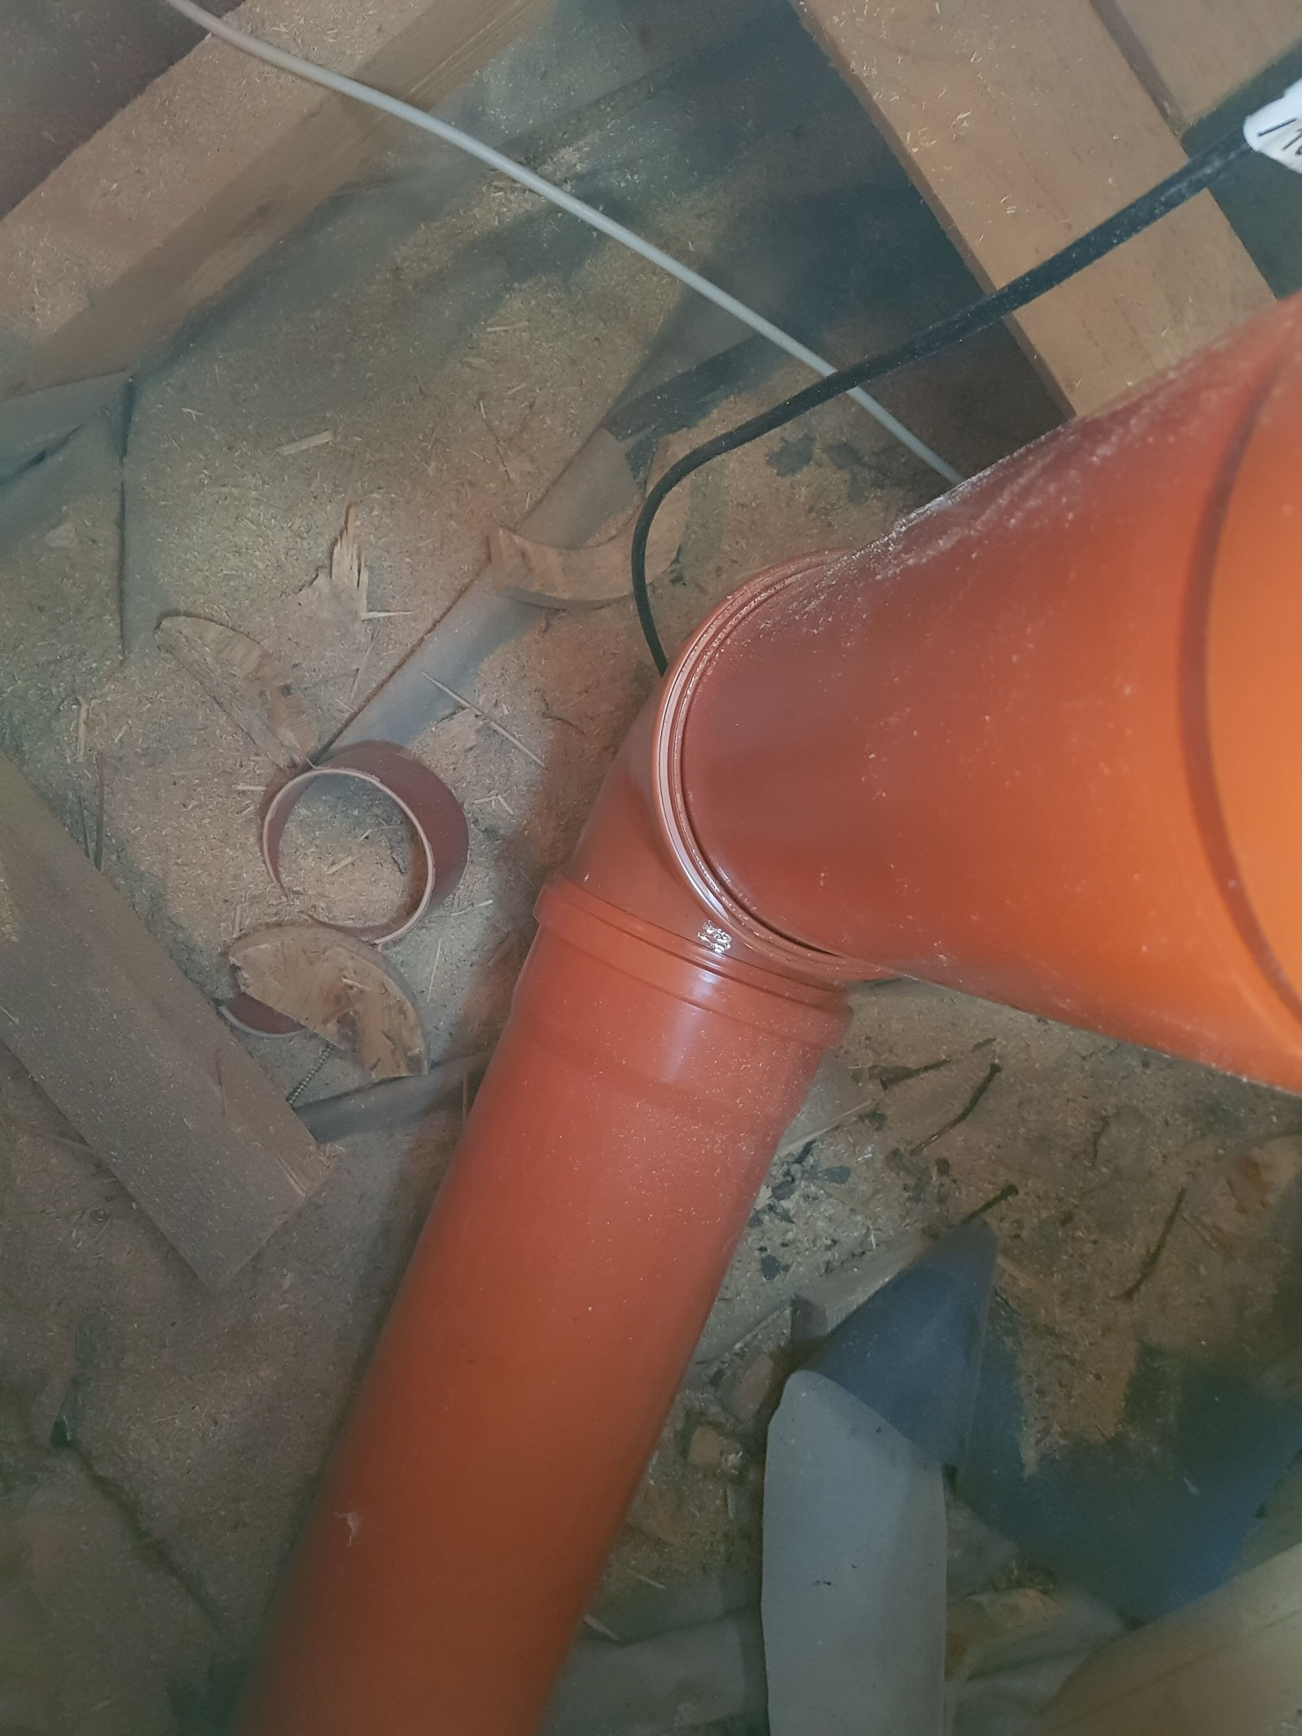
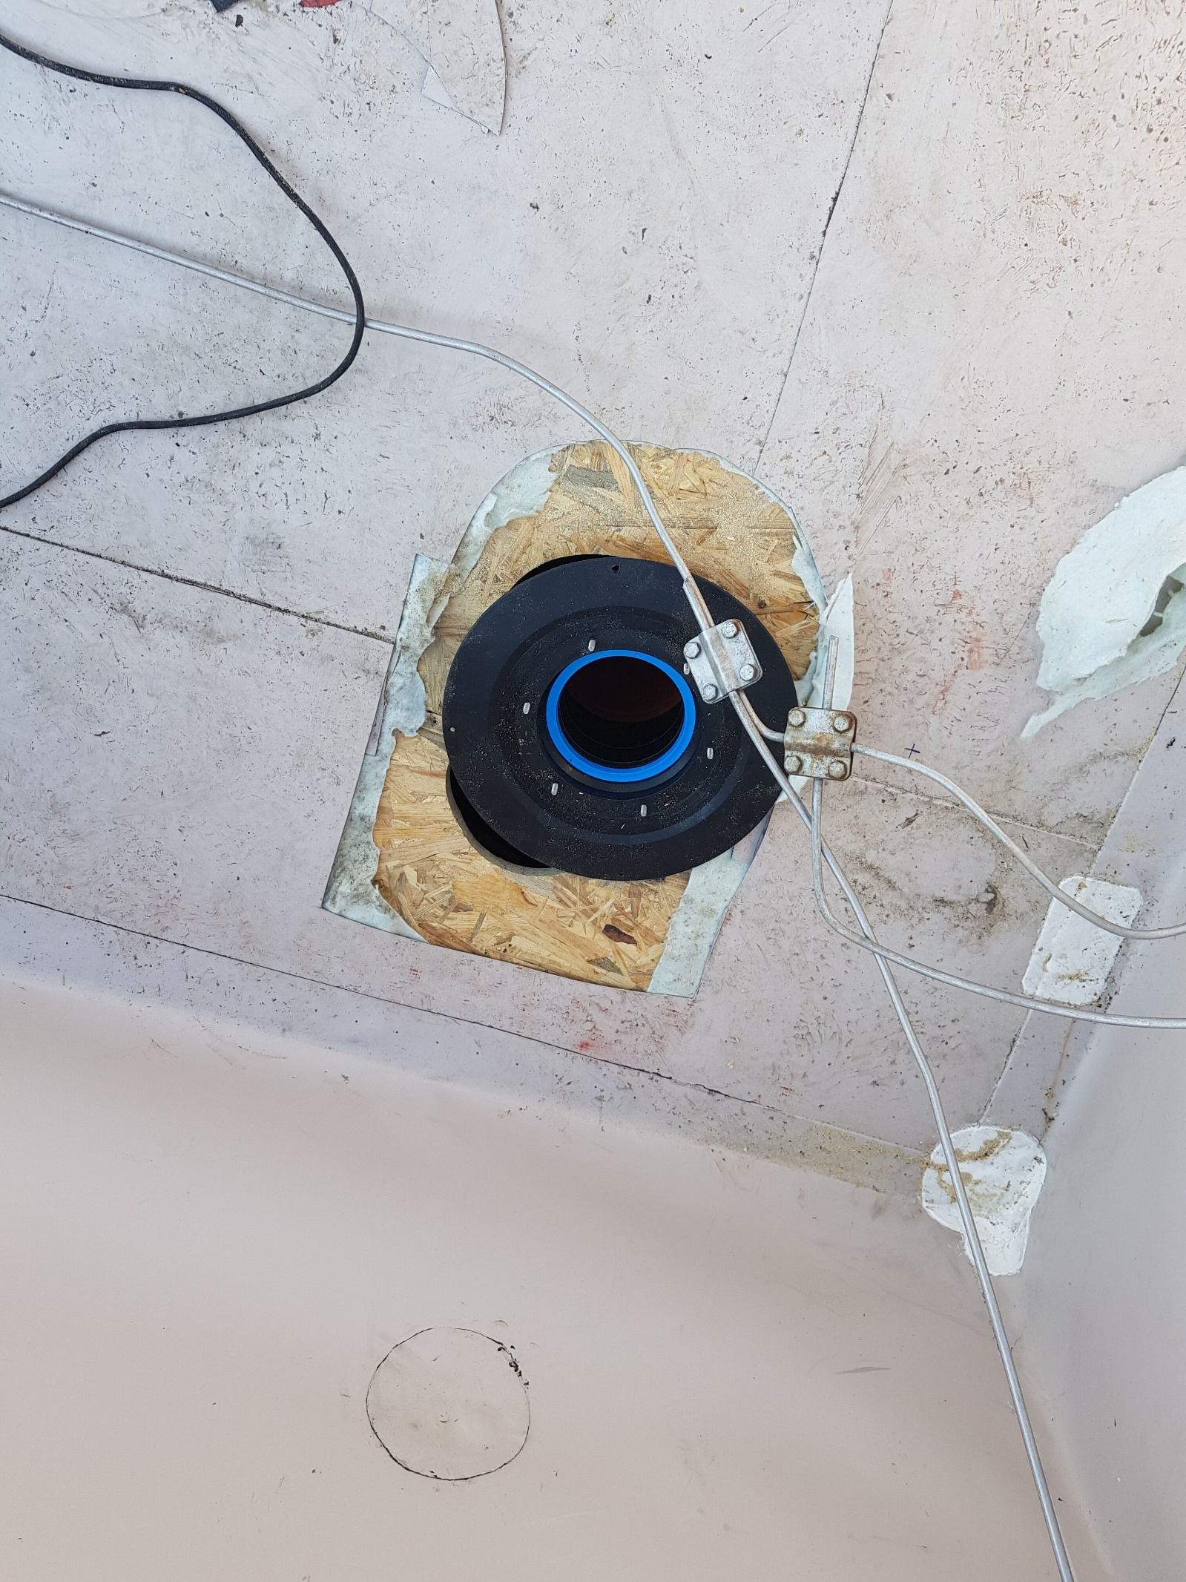
RADOVI NA SANACIJI – proljeće 2018
Zamjena slivnika i cijevi odvodnje unutar krovne konstrukcije (fi 150 mm)

Slide 42
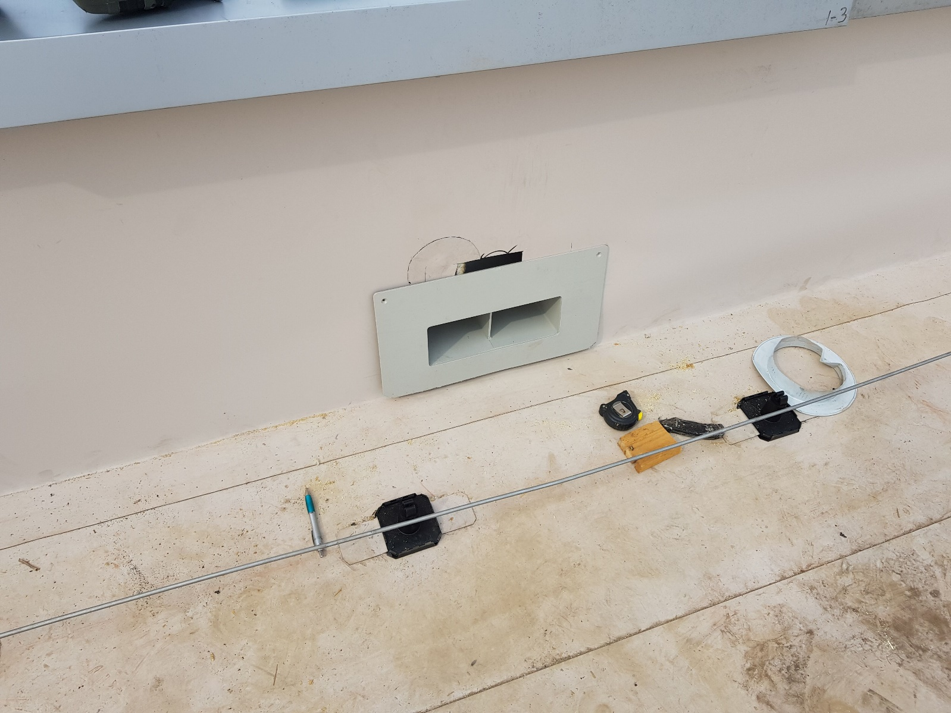
RADOVI NA SANACIJI – proljeće 2018
Novi sigurnosni preljevi postavljeni su na visini od cca 10 cm od poda

Slide 43
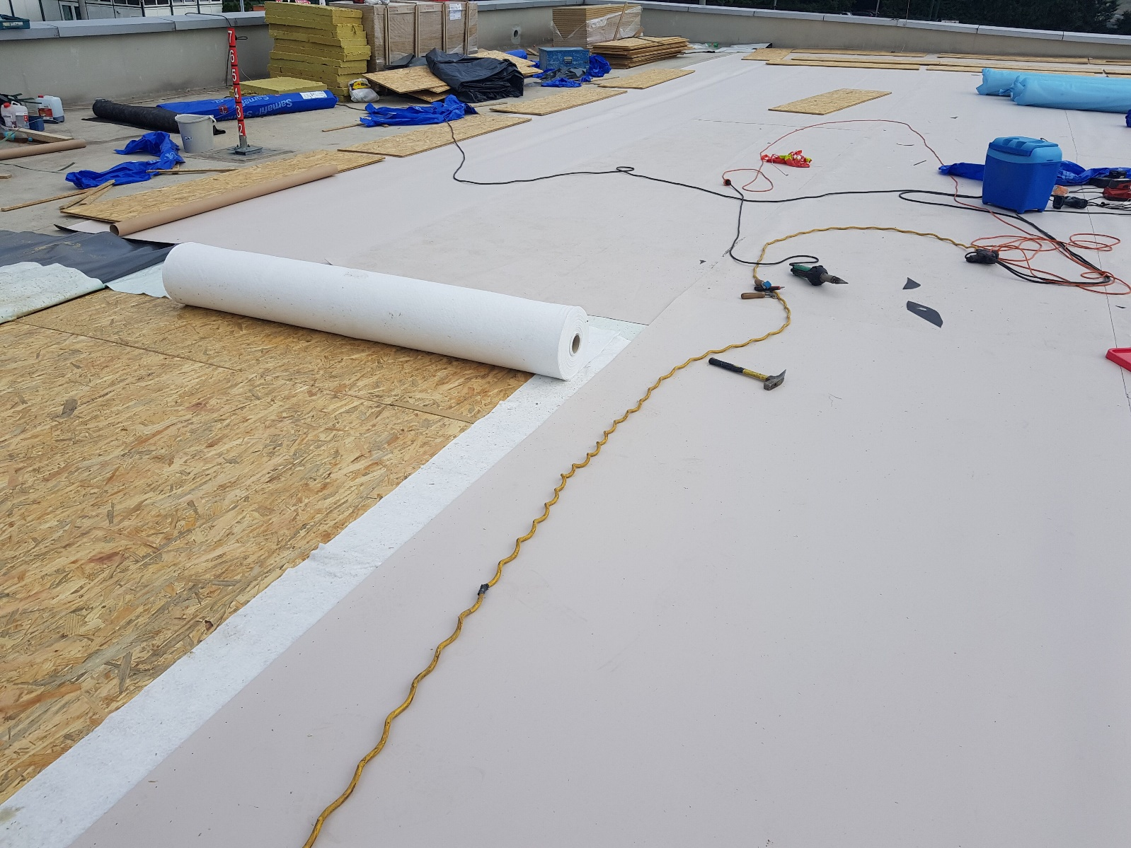
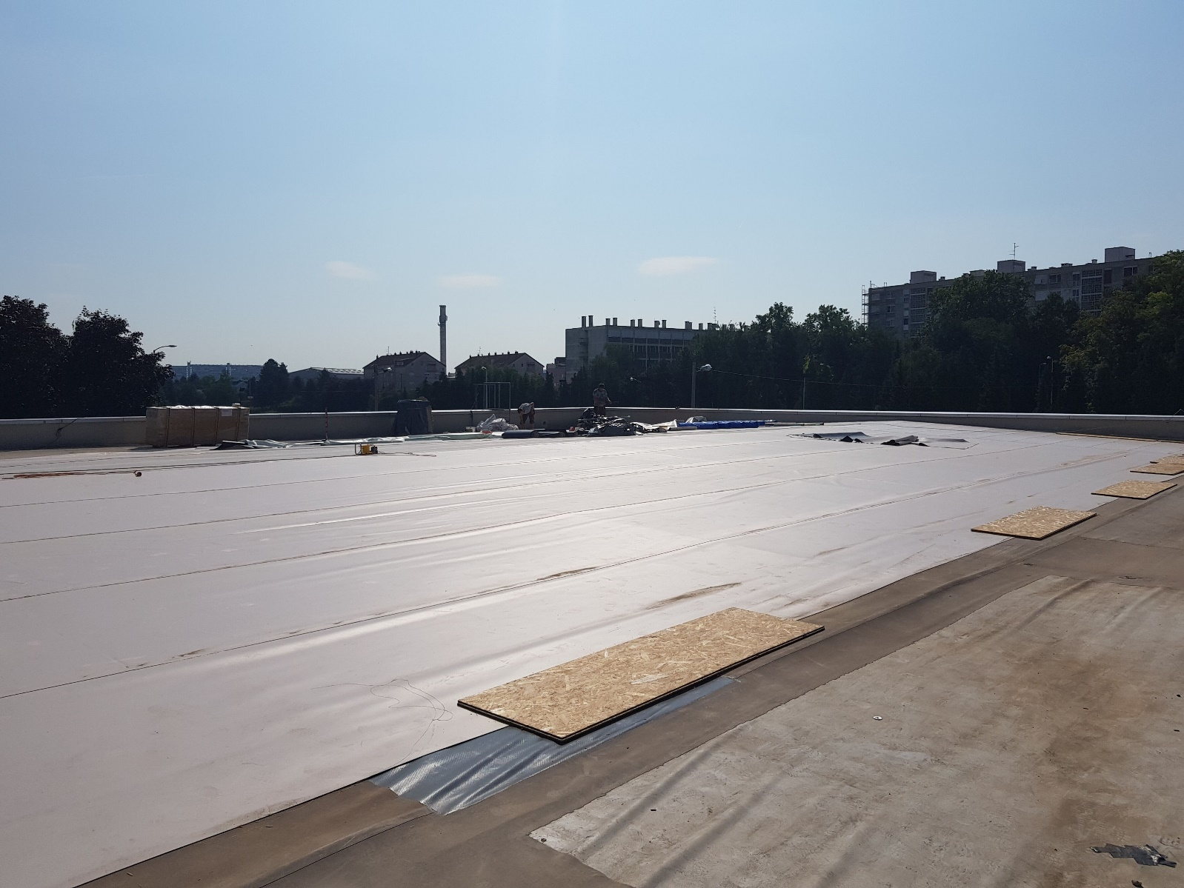
RADOVI NA SANACIJI – proljeće 2018
Postava novih slojeva filca i HI TPO folije

Slide 44
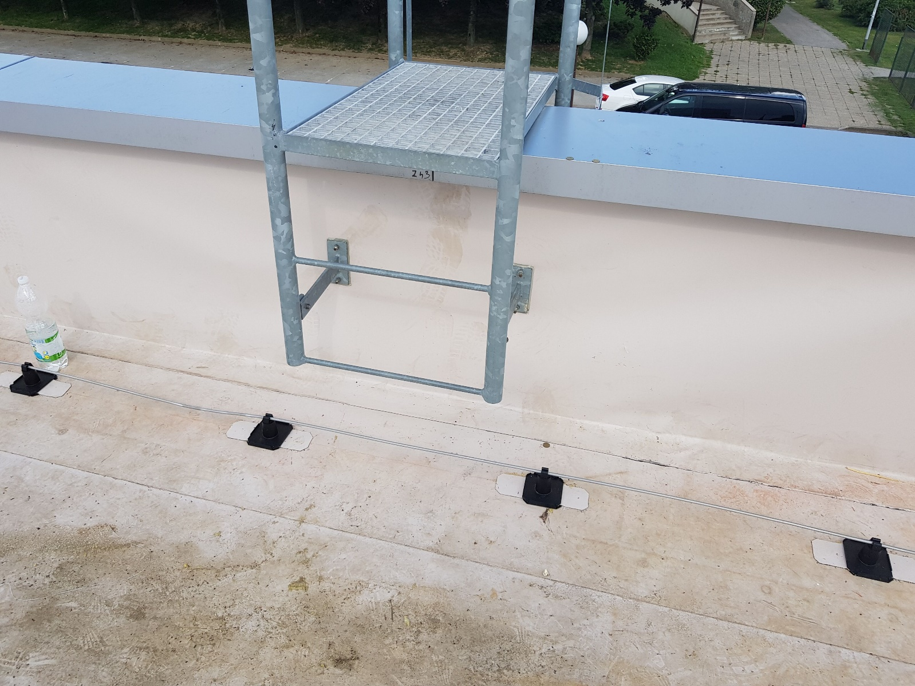
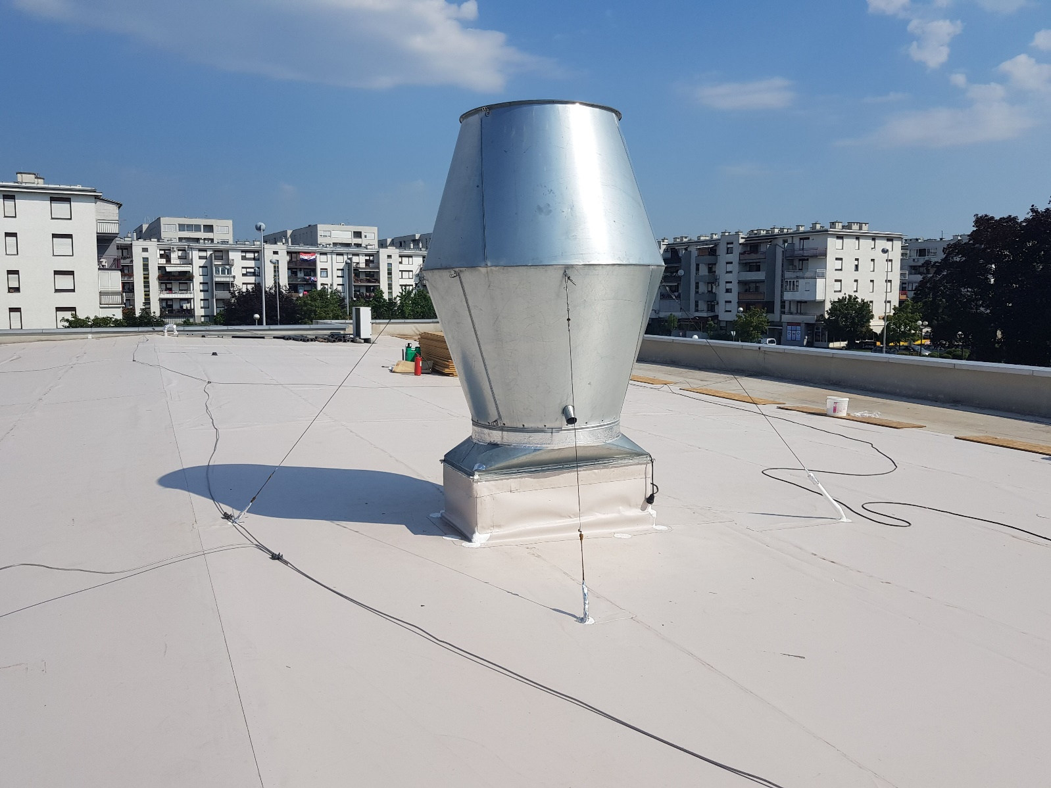
RADOVI NA SANACIJI – proljeće 2018
Detalji obrade HI krovnom folijom oko krovnih prodora

Slide 45
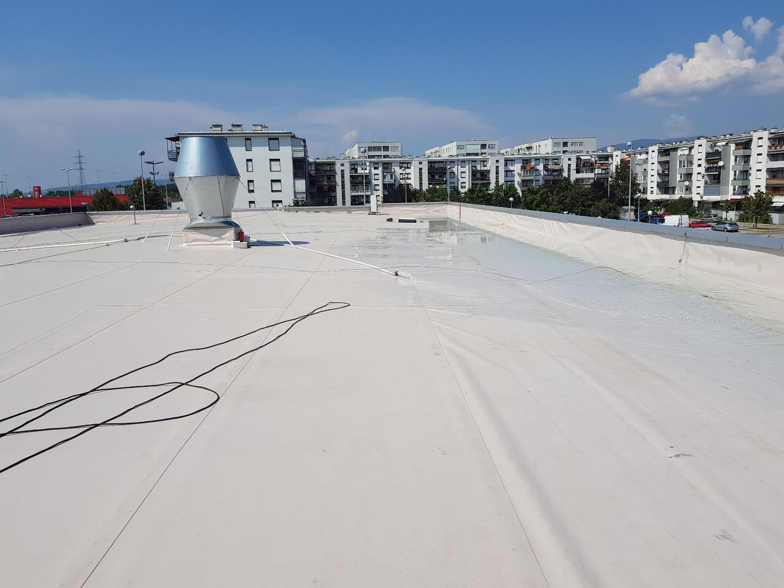
RADOVI NA SANACIJI – proljeće 2018
Dovršetak radova i kontrolno potapanje krova

Slide 46
DOVRŠETAK I OBRAČUN IZVEDENIH RADOVA
Po dovršetku postupka sanacije u ljeto 2018., građevinski vještak napravio je obračun izvedenih radova primjenom dva troškovnika:
Varijanta 1.
uz pretpostavku kao da su se svi radovi izveli prema prvobitnom tehničkom rješenju po kome je izgrađena građevina i koji su bili u odgovornosti prethodnog izvođača tada bi trošak izvedenih radova bio..................................................................................848.598,32 Kn
Varijanta 2
Prema stvarno izvedenim radovima primjenom novih materijala i unaprijeđenih tehničkih rješenja izvedbe slojeva ravnog krova, s dodanim grijačima na slivnicima, promjenom tipa oplošja) OSB ploče) kao i raznim manjim dodatnim radovima, ukupna vrijednost radova utvrđena je u iznosu od……………………………………………….........1.036.490,05 Kn
Vrijednost radova prema troškovniku - Varijanti 1 dostavljena je, od strane suda, imenovanom sudskom vještaku na daljnju proceduru i analizu.

Slide 47
U OVOM KONKRETNOM SLUČAJU VRIJEDNO JE ISTAKNUTI RARITET U GRAĐEVINSKO-SUDSKOJ PRAKSI
Tijek sanacije praćen je paralelno od strane:
građevinskog vještaka kojeg je angažirao investitor
sudskog vještaka kojeg je angažirao nadležni sud
Takvim postupkom znatno je umanjena mogućnost da se u kasnijem tijeku sudskog postupka koji je pokrenuo Investitor radi naplate troškova sanacije prema prethodnom izvođaču, osporavaju vrste izvedenih radova, količine izvedenih radova i tehnička rješenja primijenjena u postupku sanacije.

Slide 48
OSIGURANJE DOKAZA OD STRANE IMENOVANOG SUDSKOG VJEŠTAKA
Imenovani sudski vještak cijeli je postupak sanacije aktivno pratio, te izvršio kontrolnu provjeru količina izvedenih radova, potom pristupio završnoj izradi svojeg nalaza i mišljenja i na kraju - izračunao Novu vrijednost izvedenih radova.
Pri tom je kao polazišnu vrijednost izvedenih radova uzeo stavke iz troškovnika po Varijanti 1 – sa identičnim stavkama iz prvobitnog projektnog rješenja prema kojem je prethodni izvođač 2010.g. gradio građevinu.
U ovom konkretnom slučaju, izračunata je ukupna šteta na krovnoj konstrukciji objekta od 755.252,50 Kn što je nadležnom Sudu i ostalim strankama u postupku bitan podatak za daljnje postupanje.
Iza ovog postupka (vještačkog izračuna štete) često slijedi redovni sudski postupak kao npr. tužba za naknadu štete i sl.
Navedeni iznos ukupne štete na krovnoj konstrukciji je vrlo važan pokazatelj koji se u pravnoj terminologiji naziva VPS (vrijednost predmeta spora) kojeg sud niti stranke ne mogu same izračunati.

Slide 49
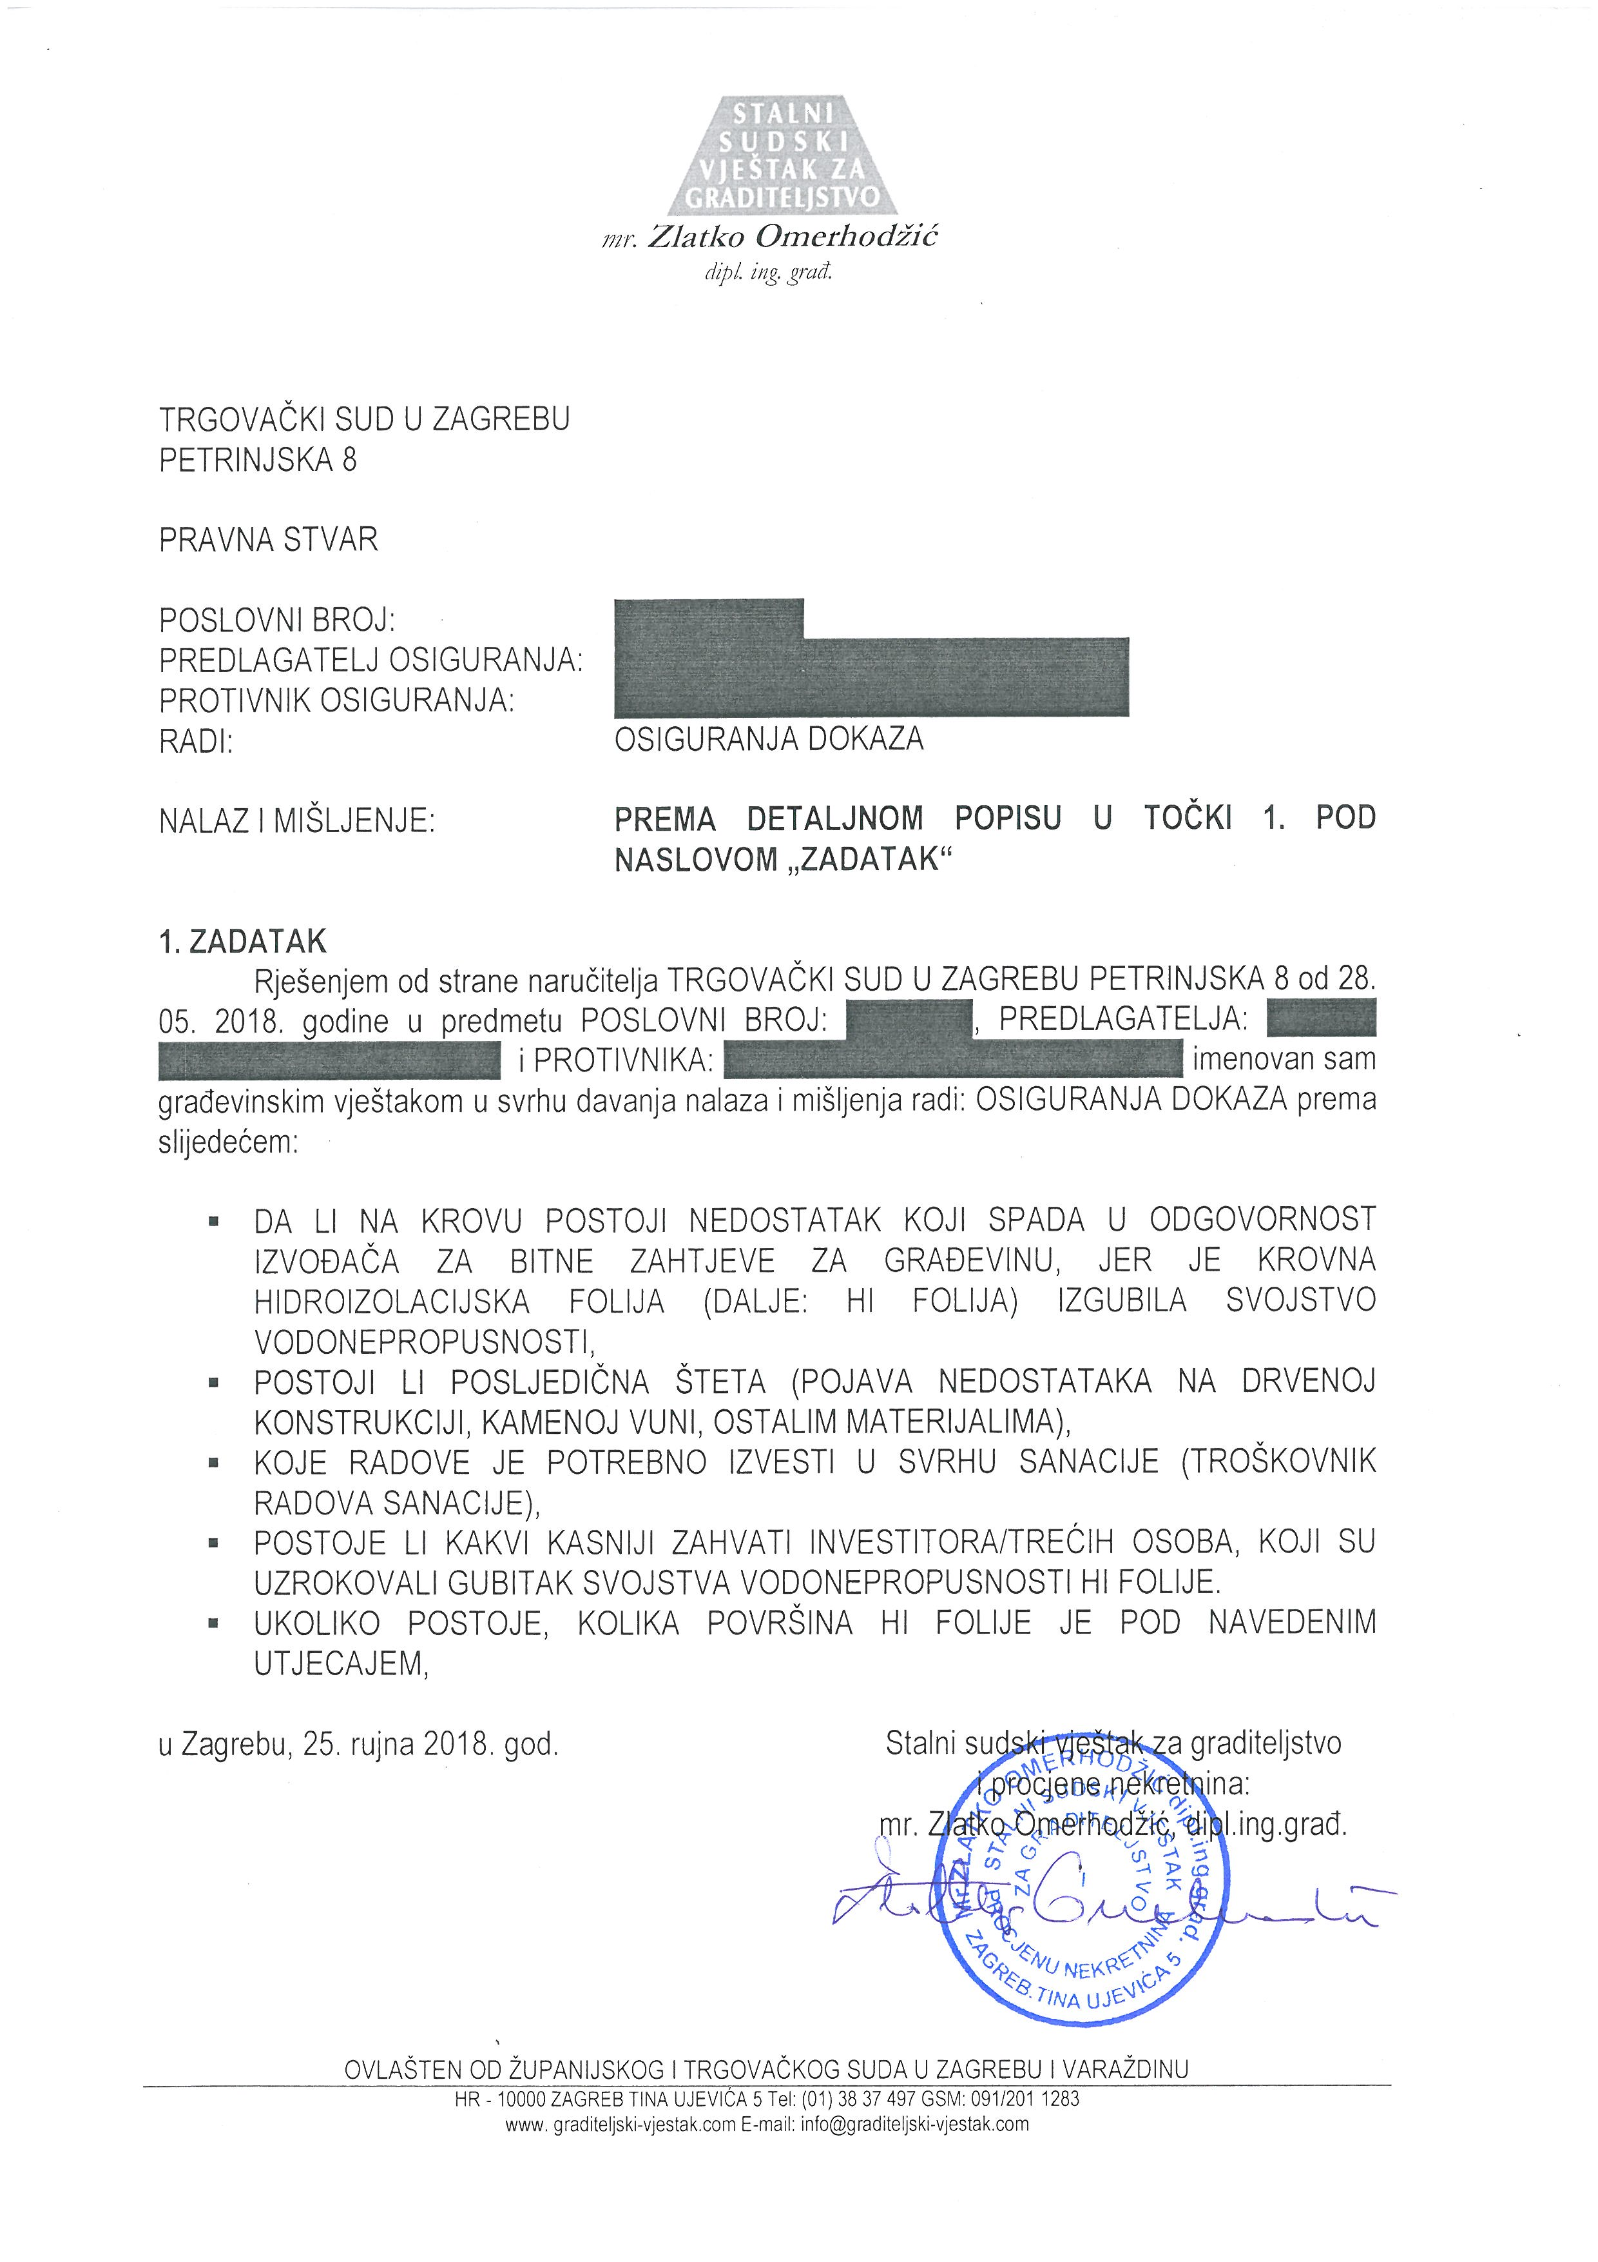

Slide 50
RAZLIKA IZMEĐU PRISTUPA U OBRAČUNU TROŠKOVA SANACIJE NEDOSTATAKA IZMEĐU GRAĐEVINSKOG I SUDSKOG VJEŠTAKA
GRAĐEVINSKI VJEŠTAK | SUDSKI VJEŠTAK
Izračunati stvarni troškovi prema Varijanti 1 troškovnika, a prema stvarno obračunatim cijenama koje su plaćene Novom izvođaču, bez ikakvih umanjenja | Obračunati stvarni troškovi prema Varijanti 1 troškovnika ali s umanjenjem vrijednosti na ime amortizacije (starosti građevine) odn. izračun Nove vrijednosti pojedinih vrsta radova obzirom na njihov očekivani vijek trajanja

Slide 51
STRUČNI NALAZ SUDSKOG GRAĐEVINSKOG VJEŠTAKA
NAČIN UTVRĐIVANJA TROŠKOVA OD STRANE SUDSKOG VJEŠTAKA
Troškovnik sanacije nedostataka na krovnoj hidroizolaciji dobiven je na temelju verificirane i ozakonjene građevinske knjige koju je novoangažirani izvođač sanacijskih radova ispostavio investitoru, a koja je provjerena i od strane imenovanog nadzornog inženjera od strane investitora i sudskog vještaka. Količine iz te građevinske knjige uzete su kao nesporno utvrđene, dok su jedinične cijene prilagođene metodologiji koja je ranije opisana prema troškovničkoj varijanti 1 (Uporaba građevinskih materijala koji su bili primjenjeni u vrijeme štetnih događaja) Na temelju tako formirane građevinske knjige napravljen je troškovnik sanacijskih radova s ovjerenim količinama i s istim građevinskim materijalima iz vremena prije štetnog događaja. Jedino su jedinične cijene korištene iz vremena odabira novog izvođača, odn. iz 2018.g kad je Investitor ugovorio sanacijske radove

Slide 52
IZRAČUN VRIJEDNOSTI RADOVA SUDSKOG VJEŠTAKA
OPĆA FORMULA: NV x (1 – U) = NV x (1 – n/N) gdje je: NV – nova vrijednost N – održivi vijek korištenja građevine Prilog 9 Pravilnika o metodama procjene vrijednosti nekretnina (NN 105/15) n – godine korištenja konkretne građevine
IZRAČUN : NV x (1 – n/N) = NV x (1 – 7,87/70) = 848.598,32 Kn x (1 – 0,11) = 848.598,32 Kn x 0,89 = 755.252,50 Kn (bez PDV-a) gdje je: NV – početna vrijednost sanacije 848.598,32 Kn (materijali i oprema prema vremenu izrade građ. sklopa) n – 7,87 godina tj. 12. 11. 2010. (dan završetka gradnje) – 25. 09. 2018. (dan izrade ovog izračuna) tj. 12 dana u 11. mjesecu + 31 dan u 10. mjesecu + 10 dana u 9. mjesecu do pune godine tj. (12 dana + 31 dan + 5 dana)/365 dana = 48 dana/365 dana = 0,13. Nemamo punih 8 godina nego 8 godina – 0,13 godina = 7,87 godina N – održivi vijek korištenja građevina (Prilog 9) 70 godina (prosjek 60 – 80 godina)

Slide 53
RAZLIKA U DOBIVENIM VRIJEDNOSTIMA U OBRAČUNU TROŠKOVA SANACIJE NEDOSTATAKA IZMEĐU GRAĐEVINSKOG I SUDSKOG VJEŠTAKA
GRAĐEVINSKI VJEŠTAK | SUDSKI VJEŠTAK
Izračunati stvarni troškovi prema Varijanti 1 troškovnika 848.598,32 kn | Obračunati stvarni troškovi prema Varijanti 1 troškovnika ali s umanjenjem vrijednosti kroz izračun Nove vrijednosti pojedinih vrsta radova obzirom na njihov očekivani vijek trajanja 755.252,50 kn (umanjenje za 11,00 %)

Slide 54
SAŽETAK – PRIKAZ PROCEDURE
AKTIVNOSTI KOJE POKREĆE INVESTITOR – I
POJAVA OZBILJNIJIH NEDOSTATAKA
ANGAŽMAN GRAĐEVINSKOG VJEŠTAKA I PREGLED GRAĐEVINE
IZRADA VJEŠTAČKOG NALAZA GRAĐEVINSKOG VJEŠTAKA
POZIV PRETHODNOM IZVOĐAČU DA OTKLONI NEDOSTATAK
IZVOĐAČ ODBIJA OTKLONITI NEDOSTATKE
INVESTITOR DONOSI ODLUKU DA OTKLONI NEDOSTATKE U VLASTITOM ARANŽAMNU

Slide 55
SAŽETAK – PRIKAZ PROCEDURE
AKTIVNOSTI KOJE POKREĆE INVESTITOR – II
ANGAŽMAN STRUČNE OSOBE/TVRTKE NA IZRADI TEHNIČKOG RJEŠENJA I TROŠKOVNIKA SANACIJE
INVESTITOR PRIKUPLJA PONUDE I ODABIR NOVOG IZVOĐAČA ZA SANACIJU
PROVEDBA SANACIJSKIH RADOVA I STRUČNO PRAĆENJE TIJEKA SANACIJE
OBRAČUN IZVEDENIH RADOVA I UTVRĐIVANJE KONAČNE CIJENE
ODŠTETNI ZAHTJEV PREMA PRETHODNOM IZVOĐAČU

Slide 56
SAŽETAK – PRIKAZ PROCEDURE
AKTIVNOSTI KOJE POKREĆE INVESTITOR
PREMA SUDU I AKTIVNOSTI SUDA
ZAHTJEV NADLEŽNOM SUDU ZA OSIGURANJEM DOKAZA
SUD IMENUJE SUDSKOG VJEŠTAKA ZA OSIGURANJE DOKAZA
PRAĆENJE TIJEKA SANACIJE OD STRANE SUDSKOG VJEŠTAKA
KONTROLA OBRAČUNA IZVEDENIH RADOVA OD STRANE SUDSKOG VJEŠTAKA
DOSTAVA NALAZA SUDA INVESTITORU U PREDMETU OSIGURANJA DOKAZA
POKRETANJE SUDSKOG POSTUPKA – TUŽBE PROTIV PRETHODNOG IZVOĐAČA
ZAVRŠNI NALAZ I MIŠLJENJE SUDSKOG VJEŠTAKA
UTVRĐIVANJE KONAČNE VRIJEDNOSTI RADOVA (S UMANJENJEM NA IME NOVE AMORTIZACIJE)

Slide 57
SVRHA I PREDNOSTI PRIKAZANOG POSTUPKA
U slučajevima kad prethodni izvođač odbije ili ne može otkloniti nedostatke u jamstvenom roku, investitor može pokrenuti sudski postupak – parnicu za naknadu nastale štete.
Kod pojave većih i ozbiljnijih nedostataka na građevinama u jamstvenom roku, posebice nedostataka koji spadaju pod bitne (temeljne) zahtjeve za građevinu, izuzetno je važno reagirati pravovremeno i pažljivo provesti sve prikazane korake u proceduri.
Postupak sanacije potrebno je provoditi poštivajući pravila struke i bez preskakanja navedenih koraka. Treba uvijek imati na umu da što je bolja priprema odn. što je procedura provedena obavljena savjesnije i korektnije, vjerojatniji je i pozitivan ishod sudskog postupka za naknadu štete u korist investitora.
PREDNOSTI provedbe prikazanog postupka:
SMANJUJU SE TROŠKOVI CIJELOG PROCESA
SKRAĆUJE SE UKUPNO TRAJANJE SUDSKOG POSTUPKA
SKRAĆUJU SE DOKAZNE RADNJE

Slide 58
Hvala na pažnji
☺

